Slide 1

말랑말랑 알고리즘 06강
다이나믹 프로그래밍
mujigae

Slide 2
목차
01
분할 정복
Divide & Conquer
02
동적 계획법
Dynamic Programming (DP)
03
예제
04
연습 문제

Slide 3
분할 정복
Divide & Conquer Method
어떤 문제를 해결하는 방식 중 하나로 큰 문제를 작은 문제들로 나누어 해결하는 방식이다.
Divide: 기존 문제를 작은 부분 문제로 나누고, 작은 문제를 해결한다.
Conquer: 작은 부분 문제들의 해를 모아 큰 문제의 해를 구성한다.
Divide & Conquer: 재귀적으로 Divide를 반복하여 base problem까지 나눈 후,
Conquer를 반복하여 최종적으로 원래 문제의 답을 낸다.
대표적인 예시로는 Merge sort가 있으며 DP는 분할 정복을 사용할 수 있는 문제가 특수한 성질을
가질 때 이용할 수 있는 매우 실용성이 뛰어난 방법이다.

Slide 4
DP
Dynamic Programming
어떤 문제가 다음의 두 조건을 만족할 때 DP로 해결하는 것을 고려해 볼 수 있다.
1. 중복 부분 문제 (Overlapping Subproblems)
큰 문제를 풀기 위해 중복되는 작은 문제를 여러 번 풀어야 하는 상황
작은 문제를 한 번만 풀어서 그 결과를 저장하여 재사용하면 시간을 절약할 수 있다.
→ DP는 메모리와 시간의 trade-off 관계를 이용한다.
대표적인 예시로는 피보나치 수열의 항을 계산하는 것이 있다.
피보나치 수열의 점화식은 $f\left(n\right)=f\left(n−2\right)+f(n−1)$로 이를 재귀적으로 해결하려 하면
동일한 계산을 아주 많이 하게 된다.

Slide 5
DP
Dynamic Programming
2. 최적 부분 구조 (Optimal Substructures)
기존 문제의 최적해가 부분 문제의 최적해로부터 구성될 수 있어야 한다.
최적화 문제가 아닐 경우 최적해라는 개념은 없지만, 부분 문제로부터 기존 문제의 해를
구성할 수 있어야 한다.
ex) 피보나치 수열 문제는 최적화 문제가 아니지만 이전 항(부분 문제)로부터
현재 항(기존 문제)의 해를 얻을 수 있다.
대표적인 예시로는 최단 경로 문제가 있다.
최단 경로를 이루는 부분 경로들은 모두 최단 경로로 이루어져 있다.

Slide 6
DP로 문제를 해결하는 과정
1. 우선적으로 Optimal Substucture을 갖고 있는지 확인한다.
문제를 어떻게 부분 문제로 나눌 수 있을지 명시적으로 고민하기보다는 문제의 범위를 줄여서
해결해보고, 범위를 조금 키웠을 때 작은 범위의 해답을 큰 범위의 해답에 어떻게 이용할 수 있을지
생각해 보는 경우가 많다.
ex) 경우의 수, 이항 계수
문제가 단계 별로 해결해야 하는 과정이 있을 경우에는 이전 단계의 해답을 다음 단계의 해답에
어떻게 이용할 수 있을지 고민해 보는 것이 도움이 된다.
ex) 피보나치 수열
DP로 해결할 수 있는 문제에는 점화식이 존재한다.
점화식을 찾으면 문제 해결에 거의 도달했다고 볼 수 있다. 무작정 점화식을 찾으려고 시도하기보다
상태 전이와 재활용이라는 개념에 집중하면 관찰을 이끌어내기 좋다.

Slide 7
DP로 문제를 해결하는 과정
2. DP table을 정의한다.
점화식을 찾았다면 점화식에 사용되는 값들이 있을 것이며 이들이 바로 table이 가져야 할 값들이 된다.
점화식의 정보를 보고 DP table의 차원과 크기를 설정하고 이를 기반으로 코드를 작성한다.
ex) 피보나치 수열
DP[i] = 피보나치 수열의 i번째 항
DP table을 정의하고 점화식을 찾는 방법도 좋다.
DP table을 어떻게 정의하는지에 따라 다양한 풀이 방법이 존재할 수 있다.
DP table을 먼저 정의한 후, 이 값을 어떻게 재활용할지 고민하면 길이 보일 때도 있다.

Slide 8
DP로 문제를 해결하는 과정
3. 초깃값을 설정한다.
DP는 작은 부분 문제에서 큰 문제의 해답을 이끌어내는 기법이지만 문제를 계속 나누다 보면
더 이상 나눌 수 없는 base problem들이 나타난다.
ex) 피보나치 수열의 첫 번째 항과 두 번째 항, 출발점으로부터 출발점까지의 최단 경로
base problem의 해답은 풀이자가 직접 찾아서 설정해 주어야 한다.
알고리즘을 올바르게 설계했다면 base problem들의 초깃값으로부터 자동으로 코드가
큰 문제의 해답을 찾아줄 것이다.

Slide 9
DP의 구현
DP의 구현에는 크게 두 가지 방법이 존재한다.
Top-down
재귀를 이용하는 방식으로, 메모이제이션이라고도 부르며 캐싱과 비슷한 개념이다.
함수가 호출됐을 때 이미 해결한 문제라면 계산 결과를 즉시 반환하고,
그렇지 않을 경우 해당 문제를 해결하고 DP table에 저장한다.
구현이 간단하지만 재귀로 인한 오버헤드가 클 때가 있다.
호출한 문제만 계산하므로 불필요한 부분 문제는 계산하지 않는다.

Slide 10
DP의 구현
Bottom-up
반복문으로 구현하는 방식으로 작은 문제부터 순회하며 DP table을 채워 나간다.
큰 문제를 순회할 때 이미 작은 문제를 모두 해결했기 때문에 큰 문제의 table 값도 채울 수 있다.
모든 부분 문제를 해결하기 때문에 불필요한 부분 문제도 해결할 수 있다.
그래도 일반적으로 큰 문제가 되지 않는다.
Top-down과 Bottom-up을 결정하는 것은 취향의 차이이므로 문제에 따라 편한 방식을 선택하면 된다.
Top-down이냐 Bottom-up이냐를 고민하기보다 구현에 있어서 재귀가 편리할 때도 있고, 단순 반복문이
편리할 때도 있어 재귀 vs 반복문을 고민하면 방향을 잡기 쉽다.
Top-down을 사용할 때는 항상 DFS와 마찬가지로 재귀 깊이 제한을 조심해야 한다.

Slide 11
DP의 구현
DP의 시간복잡도 계산
DP로 문제를 해결할 때 대략적으로 시간복잡도를 빠르게 계산해 볼 수 있는 방법이 있다.
부분 문제의 개수
풀고자 하는 문제가 얼마나 많은 부분 문제로 이루어져 있는지 계산한다.
DP table의 크기와 직결된 정보이다. 각 table의 값이 부분 문제의 해를 담기 때문이다.
하나의 부분 문제를 푸는 데 걸리는 시간
점화식을 찾았다면 하나의 부분 문제를 해결하는 데 얼마나 시간이 걸리는지 알 수 있다.
두 값을 곱하여 대략적인 시간복잡도를 알아낼 수 있다.
ex) O($N$)개의 부분 문제를 각각 O($N^{2}$)에 해결한다. → O($N^{3}$)

Slide 12
DP 예제
01
피보나치 수열
02
나무 상인
03
행렬 곱셈
04
최장 부분 공통 수열
Longest Common Subsequence (LCS)

Slide 13
DP 예제 – 피보나치 수열
피보나치 수열의 N번째 항 구하기
피보나치 수열은 0, 1, 1, 2, 3, 5, 8, 13, 21, 34, 55, 89, … 로 이루어진 수열이다.
점화식은 $f\left(n\right)=f\left(n−2\right)+f\left(n−1\right)$이며 첫째 항과 둘째 항은 각각 f(0) = 0과 f(1) = 1이다.
피보나치 수열의 N번째 항이 궁금하다. 처음 몇 개의 항은 직접 손으로 구할 수 있지만,
N = 100 정도만 되어도 계산하기 힘들며 심지어 N = 1170820 수준이라면 사람의 힘으로는 계산하기 어렵다.
N번째 항을 빠르게 계산할 수 있는 코드를 작성해 보자.

Slide 14
DP 예제 – 피보나치 수열
주어진 점화식을 토대로 재귀를 통해 간단하게 코드를 작성해 볼 수 있다.
FIBONACCI(n)
1. if n < 2
2. return n
3. return FIBONACCI(n – 2) + FIBONACCI(n – 1)
FIBONACCI(5)를 실행했을 때의 recursion tree를 살펴 보자.

Slide 15
DP 예제 – 피보나치 수열
F(5)

Slide 16
DP 예제 – 피보나치 수열
F(5)
F(3)

Slide 17
DP 예제 – 피보나치 수열
F(5)
F(3)
F(1)

Slide 18
DP 예제 – 피보나치 수열
F(5)
F(3)
F(1)
F(2)

Slide 19
DP 예제 – 피보나치 수열
F(5)
F(3)
F(1)
F(2)
F(0)

Slide 20
DP 예제 – 피보나치 수열
F(5)
F(3)
F(1)
F(2)
F(0)
F(1)

Slide 21
DP 예제 – 피보나치 수열
F(5)
F(3)
F(4)
F(1)
F(2)
F(0)
F(1)

Slide 22
DP 예제 – 피보나치 수열
F(5)
F(3)
F(4)
F(1)
F(2)
F(2)
F(0)
F(1)

Slide 23
DP 예제 – 피보나치 수열
F(5)
F(3)
F(4)
F(1)
F(2)
F(2)
F(0)
F(1)
F(0)

Slide 24
DP 예제 – 피보나치 수열
F(5)
F(3)
F(4)
F(1)
F(2)
F(2)
F(0)
F(1)
F(0)
F(1)

Slide 25
DP 예제 – 피보나치 수열
F(5)
F(3)
F(4)
F(2)
F(2)
F(3)
F(1)
F(0)
F(1)
F(0)
F(1)

Slide 26
DP 예제 – 피보나치 수열
F(5)
F(3)
F(4)
F(2)
F(2)
F(3)
F(1)
F(0)
F(1)
F(0)
F(1)
F(1)

Slide 27
DP 예제 – 피보나치 수열
F(5)
F(3)
F(4)
F(2)
F(2)
F(3)
F(1)
F(0)
F(1)
F(0)
F(1)
F(1)
F(2)

Slide 28
DP 예제 – 피보나치 수열
F(5)
F(3)
F(4)
F(2)
F(2)
F(3)
F(1)
F(0)
F(1)
F(0)
F(1)
F(1)
F(2)
F(0)

Slide 29
DP 예제 – 피보나치 수열
F(5)
F(3)
F(4)
F(2)
F(2)
F(3)
F(1)
F(0)
F(1)
F(0)
F(1)
F(1)
F(2)
F(0)
F(1)

Slide 30
DP 예제 – 피보나치 수열
F(5)
F(3)
F(4)
F(2)
F(2)
F(3)
F(1)
F(0)
F(1)
F(0)
F(1)
F(1)
F(2)
→ Overlapping Subproblems
F(0)
F(1)
같은 문제는 한 번만 해결하여 메모리를 사용하는 대신 시간을 절약하자.

Slide 31
DP 예제 – 피보나치 수열
기존 재귀 코드에 메모이제이션을 적용하자.
FIBONACCI(n, dp)
1. if n < 2
2. return n + 1
3. if dp[n] ≥ 0
4. return dp[n]
5. return dp[n] = FIBONACCI(n – 2) + FIBONACCI(n – 1)
→ 이미 해결한 문제라면 저장한 값을 바로 반환
→ 처음 보는 문제라면 계산한 값을 저장
위 방식은 재귀와 메모이제이션을 사용하므로 Top-down 방식이다.
모든 table을 한 번씩 방문하므로 시간복잡도는 O($N$)이다.

Slide 32

DP 예제 – 피보나치 수열
Bottom-up 방식
FIBONACCI(n, dp)
1. dp[0] = 0
2. dp[1] = 1
3. for i = 2 to n + 1
4. dp[i] = dp[i – 2] + dp[i – 1]
5. return dp[n]
→ base problem
→ O($N$)
→ 점화식
Bottom-up 방식의 특징은 모든 DP table을 다 채운다는 것이다.
피보나치 수열 문제의 경우는 해당되지 않지만 불필요한 table을 채우는 경우가 생길 수 있다.
Top-down 방식은 호출된 table만 채우기 때문에 필요한 table만 채우게 된다.

Slide 33
DP 예제 – 나무 상인
나무를 적절한 길이로 잘라 팔아서 최대 이익 얻기
길이 N의 나무가 있고 나무의 길이에 따른 가격표 p가 있다.
1 이상 N 이하의 i에 대해 $p_{i}$는 길이가 i인 나무 토막의 가격을 의미한다.
원하는 대로 나무를 잘라서 팔 때, 얻을 수 있는 수익의 최댓값을 찾자.
나무를 전혀 자르지 않고 파는 것이 이익인 경우가 있을 수도 있다.
Length i | 1 | 2 | 3 | 4 | 5 | 6 | 7 | 8 | 9
Price $p_{i}$ | 1 | 5 | 7 | 9 | 10 | 21 | 27 | 27 | 23

Slide 34
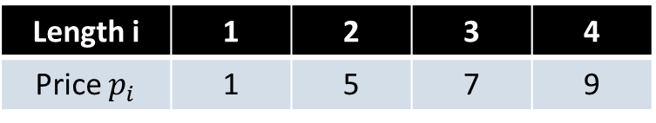
DP 예제 – 나무 상인
Length i | 1 | 2 | 3 | 4
Price $p_{i}$ | 1 | 5 | 7 | 9
N = 4일 때 가능한 경우를 살펴 보자.
9
7 + 1
5 + 5
1 + 7
1 + 1 + 5
1 + 5 + 1
5 + 1 + 1
가능한 경우는 총 8 가지가 있다.
1 + 1 + 1 + 1

Slide 35
DP 예제 – 나무 상인
나무의 길이가 N일 때 가능한 경우의 수를 세어 보자.
∙ ∙ ∙
↑
↑
↑
↑
↑
↑
N - 1
자를 수 있는 부분이 N – 1개 존재하고 자를지 말지 2개의 선택지가 존재한다.
→ 자르는 방법의 개수는 $2^{N−1}개$이다. 따라서, 모든 방법을 다 해보는 것은 현실적으로 어렵다.

Slide 36
DP 예제 – 나무 상인
$M_{i}를$ 길이 i의 나무를 임의로 잘라 팔아 얻을 수 있는 최대 이익이라고 정의하자.
길이 i인 나무를 팔아 이익을 얻는 방식은 아예 자르지 않거나, 최소 1번은 자르는 두 경우로 나뉜다.
여기서 나무를 자를 수 있는 부위는 N – 1개이므로 다음과 같은 식을 세울 수 있다.
$$M_{N}=\max\left(p_{N},(M_{1}+M_{N−1}),(M_{2}+M_{N−2}), ⋯,(M_{N−1}+M_{1})\right)=max⁡(p_{N},\max_{1≤i<N}{(M_{i}+M_{N−i})})$$
큰 문제인 $M_{N}을$ 해결하기 위해 작은 문제인 $M_{i}$를 해결하여 이용할 수 있다.
$M_{N}을$ 작은 부분 문제 $M_{i}$와 $M_{N−i}$로 나누었을 때 부분 문제의 최적해로부터 큰 문제의 최적해를 도출한다.
→ Optimal Substructure

Slide 37
DP 예제 – 나무 상인
얻은 점화식을 토대로 간단히 재귀를 통해 문제를 해결해 볼 수 있다.
CUT-ROD(n, p)
1. M = p[n]
2. for i = 1 to n
3. M = max(M, CUT-ROD(i, p) + CUT-ROD(n – i, p))
4. return M
이렇게 문제를 해결할 수는 없을지 시간복잡도를 계산해 보자.

Slide 38
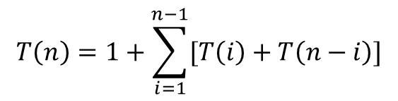


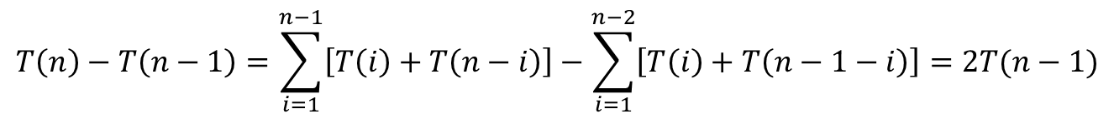
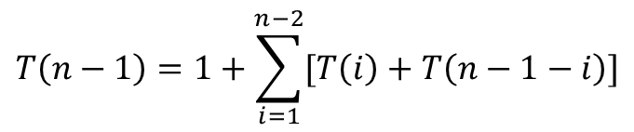
DP 예제 – 나무 상인
Time Complexity: $M_{N}=max⁡(p_{N},\max_{1≤i<N}{(M_{i}+M_{N−i})})$
$$T\left(n\right)=1+\sum_{i=1}^{n−1}{[T\left(i\right)+T\left(n−i\right)]}$$
$$T\left(n−1\right)=1+\sum_{i=1}^{n−2}{[T\left(i\right)+T\left(n−1−i\right)]}$$
$$T\left(n\right)−T\left(n−1\right)=\sum_{i=1}^{n−1}{\left[T\left(i\right)+T\left(n−i\right)\right]}−\sum_{i=1}^{n−2}{\left[T\left(i\right)+T\left(n−1−i\right)\right]}=2T(n−1)$$
$$T\left(n\right)=3T(n−1)$$
$$T\left(n\right)=T\left(0\right)∙3^{n}=3^{n}$$

Slide 39
DP 예제 – 나무 상인
CUT-ROD(4, p)의 recursion tree도 살펴 보자.
4
1
3
2
2
3
1
1
2
2
1
1
1
1
1
1
2
2
1
1
1
1
1
1
1
1
1
→ Overlapping Subproblems
메모이제이션으로 최적화할 수 있다.

Slide 40
DP 예제 – 나무 상인
기존 재귀 코드에 메모이제이션을 적용하자.
CUT-ROD(n, p, dp)
1. if dp[n] ≥ 0
2. return dp[n]
3. M = p[n]
4. for i = 1 to n
5. M = max(M, CUT-ROD(i, p) + CUT-ROD(n – i, p))
6. return dp[n] = M
→ 이미 해결한 문제라면 저장한 값을 바로 반환
→ 처음 보는 문제라면 계산한 값을 저장
위 방식은 Top-down 방식이다.
모든 table을 한 번씩 방문하며, 각 table을 방문할 때 O($N$)의 시간이 걸리므로 시간복잡도는 O($N^{2}$)이다.

Slide 41

DP 예제 – 나무 상인
Bottom-up 방식
CUT-ROD(n, p, dp)
1. for i = 1 to n + 1
2. dp[i] = p[i]
3. for j = 1 to i + 1
4. dp[i] = max(dp[i], dp[j] + dp[i – j])
5. return dp[n]
→ O($N^{2}$)
→ base problem
→ 점화식
이러한 방식은 최대 수익은 알려주지만 나무를 어떻게 잘라야 하는지 방법을 알려주지는 않는다.
→ DP를 통해 최적해를 구함과 동시에 그러한 해를 얻기 위한 실제 과정을 알아내는 것을
동적 계획법 역추적이라고 한다. 해를 구성하기 위한 추가적인 값이나 배열을 이용해 구현한다.

Slide 42
DP 예제 – 나무 상인
Top-down DP with reconstruction
→ 해를 구성하기 위한 함수
CUT-ROD(n, p, dp, tr)
1. if dp[n] ≥ 0
2. return dp[n]
3. M = p[n]
4. tr[n] = 0
5. for i = 1 to n
6. q = CUT-ROD(i, p) + CUT-ROD(n – i, p)
7. if M < q
8. M = q
9. tr[n] = i
10. return dp[n] = M
CUT-ROD-TRACK(l, r, tr, cut)
1. if tr[r – l] == 0
2. return
3. cut[l + tr[n]] = True
4. CUT-ROD-TRACK(l, l + tr[n], tr, cut)
5. CUT-ROD-TRACK(l + tr[n], r, tr, cut)
→ 해 구성을 돕는 배열
→ 최적일 때 어떻게 잘랐는지 기록

Slide 43

DP 예제 – 나무 상인
Top-down DP with reconstruction
CUT-ROD-TRACK(l, r, tr, cut)
1. n = r – l
2. if tr[n] == 0
3. return
4. cut[l + tr[n]] = True
5. CUT-ROD-TRACK(l, l + tr[n], tr, cut)
6. CUT-ROD-TRACK(l + tr[n], r, tr, cut)
l, r: 나무 토막의 왼쪽 끝과 오른쪽 끝 지점을
전체 나무 기준으로 나타내는 변수
→ r – l이 현재 나무 토막의 길이가 된다.
tr[n]은 길이 n의 나무 토막을 어느 지점에서 잘랐을 때
최적해가 도출되었는지 기록하고 있다.
→ 전체 나무 기준 l + tr[r – l] 지점을 자르는 것이 최적이다.
→ [l, l + tr[r – l])이라는 나무 토막과,
→ 자를 수 있는 모든 지점을 최대 한 번씩 보므로
[l + tr[r – l], r)이라는 나무 토막으로 나뉜다.
시간복잡도는 O($N$)이다.
재귀적으로 잘라야 하는 모든 부분을 cut에 기록한다.

Slide 44
DP 예제 – 나무 상인
Bottom-up DP with reconstruction
CUT-ROD(n, p, dp, tr)
1. for i = 1 to n + 1
2. dp[i] = p[i]
3. tr[i] = 0
4. for j = 1 to i + 1
5. if dp[i] < dp[j] + dp[i – j]
6. dp[i] = dp[j] + dp[i – j]
7. tr[i] = j
8. return dp[n]
마찬가지로 어느 지점을 잘랐는지 tr에 기록한다.
해를 구성하는 함수는 Top-down과 동일하다.

Slide 45

DP 예제 – 나무 상인
지금까지 사용한 점화식은 $M_{N}=max⁡(p_{N},\max_{1≤i<N}{(M_{i}+M_{N−i})})$으로 더 효율적인 방법을 생각해 보자.
결국 M을 구하는 과정에서 어떤 길이 i의 나무 토막은 반드시 $p_{i}$에 파는 것이 이득일 것이다.
즉, 전혀 자르지 않고 판매하는 나무 토막이 반드시 존재한다.
→ 이러한 나무 토막의 길이를 고정함으로써 부분 문제를 해결해 볼 수 있다.
$$M_{N}=\max_{1≤i≤N}{(p_{i}+M_{N−i})}$$
→ 기존 점화식은 부분 문제가 2개였지만 이제 1개로 줄었다.
이번에는 새롭게 얻은 점화식을 이용해서 문제를 해결해 보자.

Slide 46
DP 예제 – 나무 상인
Recursion
CUT-ROD(n, p)
1. M = 0
2. for i = 1 to n + 1
3. M = max(M, p[i] + CUT-ROD(n – i, p))
4. return M
마찬가지로 시간복잡도를 계산해 보자.

Slide 47
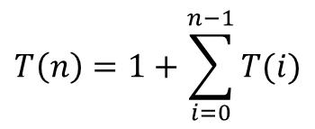


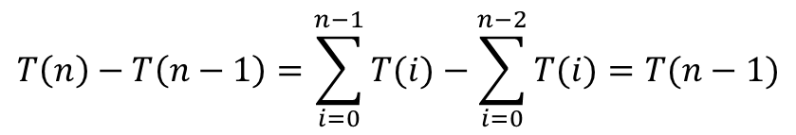
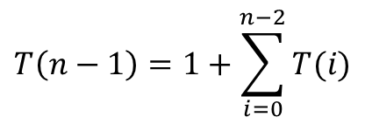
DP 예제 – 나무 상인
Time Complexity: $M_{N}=\max_{1≤i≤N}{(p_{i}+M_{N−i})}$
$$T\left(n\right)=1+\sum_{i=0}^{n−1}{T(i)}$$
$$T\left(n−1\right)=1+\sum_{i=0}^{n−2}{T(i)}$$
$$T\left(n\right)−T\left(n−1\right)=\sum_{i=0}^{n−1}{T(i)}−\sum_{i=0}^{n−2}{T(i)}=T(n−1)$$
$$T\left(n\right)=2T(n−1)$$
$$T\left(n\right)=T\left(0\right)∙2^{n}=2^{n}$$
→ 여전히 재귀로는 해결할 수 없다.
Overlapping Subproblem이 존재하므로 메모이제이션으로 시간을 단축하자.

Slide 48
DP 예제 – 나무 상인
Top-down DP
CUT-ROD(n, p, dp, tr)
1. if dp[n] ≥ 0
2. return dp[n]
3. M = p[n]
4. tr[n] = n
5. for i = 1 to n
6. q = p[i] + CUT-ROD(n – i, p, dp, tr)
7. if M < q
8. M = q
9. tr[n] = i
10. return dp[n] = M
CUT-ROD-TRACK(n, tr, slices)
1. if n == 0
2. return
3. slices.append(tr[n])
4. CUT-ROD-TRACK(n – tr[n], tr, slices)
시간복잡도는 이전과 동일하게 O($N^{2}$)이다.
어떤 길이의 나무 토막이 최적해에 포함되는지
tr에 기록하여 역추적에 사용한다.

Slide 49
DP 예제 – 나무 상인
Bottom-up DP
CUT-ROD(n, p, dp, tr)
1. dp[0] = 0
2. for i = 1 to n + 1
3. for j = 1 to i + 1
4. if dp[i] < p[j] + dp[i – j]
5. dp[i] = p[j] + dp[i – j]
6. tr[i] = j
7. return dp[n]
점화식은 달라졌지만 DP 풀이의 시간복잡도는 동일하다.
때로는 더 최적화된 풀이가 나올 수도 있다.
동일한 문제를 똑같이 DP로 해결하더라도 점화식에 따라
구현 방법과 난이도가 달라진다.
여러 문제를 풀며 DP의 다양한 점화식과 구현을 경험해 보는
것이 중요하다.
역추적 함수를 구상하는 난이도도 높을 수 있기 때문에
역추적이 필요할 때는 더욱 효율적인 DP를 구상해야 한다.

Slide 50






DP 예제 – 행렬 곱셈
행렬 곱셈 순서를 조절하여 가장 적은 횟수로 연산하기
$A_{1}A_{2}⋯A_{N}$형태의 행렬들의 곱으로 나타낼 수 있는 행렬이 있다.
ex) N = 4
행렬 $A_{i}$의 차원은 $d_{i−1}×d_{i}$이다.
$$(A_{1}(A_{2}\left(A_{3}A_{4}\right))$$
$$\left((A_{1}A_{2}\right)A_{3})A_{4})$$
행렬의 곱셈은 결합 법칙이 성립하기 때문에 임의의 순서대로 곱할 수 있다.
$$(\left(A_{1}A_{2}\right)\left(A_{3}A_{4}\right))$$
$$((A_{1}\left(A_{2}A_{3}\right))A_{4})$$
이때 곱셈의 순서에 따라서 필요한 연산의 횟수가 다르다.
$$(A_{1}\left(\left(A_{2}A_{3}\right)A_{4}\right))$$
주어진 행렬을 모두 곱하기 위해 필요한 연산 횟수의 최솟값을 구하자.

Slide 51


DP 예제 – 행렬 곱셈
ex) $A_{1}$: 10 × 100, $A_{2}$: 100 × 5, $A_{3}$: 5 × 100
1. $(\left(A_{1}A_{2}\right)A_{3})$
$A_{1}×A_{2}$: 10 × 100 × 5 = 5000 → 10 × 5 행렬
${(A}_{1}×A_{2})×A_{3}$: 10 × 5 × 100 = 5000 → 10 × 100 행렬
→ 총 10,000번의 연산
2. $(A_{1}\left(A_{2} A_{3}\right))$
$A_{2}×A_{2}$: 100 × 5 × 100 = 50000 → 100 × 100 행렬
$A_{1}×(A_{2}×A_{3})$: 10 × 100 × 100 = 100000 → 10 × 100 행렬
→ 총 150,000번의 연산

Slide 52
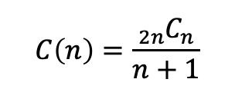
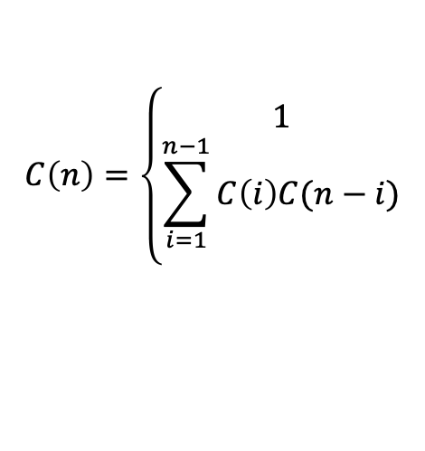
DP 예제 – 행렬 곱셈
행렬을 곱하는 순서의 개수를 세어 보자.
C(n): n개의 행렬을 곱하는 경우의 수로 정의하자.
n이 2 이상일 때 행렬의 곱은 n 미만의 k에 대해 k번째 행렬과 k + 1번째 행렬 사이에서 일어난다.
$$C\left(n\right)=\left\{\begin{aligned}1 \\ \sum_{i=1}^{n−1}{C\left(i\right)C(n−i)}\end{aligned}\right.$$
if n = 1
$$C\left(n\right)=\frac{{}_{2n}^{}{C_{n}}}{n+1}$$
o.w.
→
이러한 C(n)은 카탈란 수(Catalan number)라고 알려져 있으며 수가 기하급수적으로 커지기 때문에
모든 경우를 다 해보는 것은 불가능하다.
→ DP로 해결할 수 있을지 관찰해 보자.

Slide 53
DP 예제 – 행렬 곱셈
1. Optimal Substructure
$A_{i}A_{i+1}⋯A_{j}$를 최소 연산 횟수로 계산하기 위해 $A_{k}$와 $A_{k+1}$ 사이를 나누었다고 하자.
즉, $A_{i}A_{i+1}⋯A_{k}$와 $A_{k+1}A_{k+2}⋯A_{j}$를 각각 계산한 후 마지막으로 둘을 곱하는 것이 최적이라 하자.
$A_{i}A_{i+1}⋯A_{k}$와 $A_{k+1}A_{k+2}⋯A_{j}$를 곱하는 것은 $A_{i}$, $A_{j}$, $A_{k}$의 차원에만 의존한다.
이는 $A_{i}A_{i+1}⋯A_{k}$와 $A_{k+1}A_{k+2}⋯A_{j}$를 각각 계산하는 것과는 독립적인 연산이다.
→ $A_{i}A_{i+1}⋯A_{k}$와 $A_{k+1}A_{k+2}⋯A_{j}$도 각각 최소 횟수로 계산해야만 $A_{i}A_{i+1}⋯A_{j}$를 최소 횟수로
계산할 수 있다.
→ 행렬 곱셈 문제는 Optimal Substructure를 가지고 있다.

Slide 54
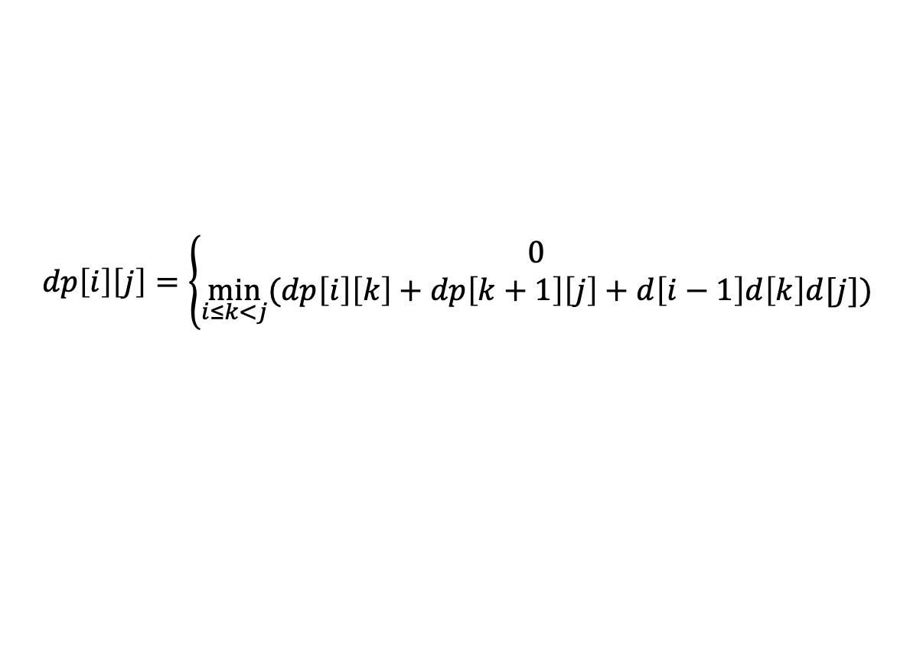
DP 예제 – 행렬 곱셈
2. DP table 정의
dp[i][j]: i번째 행렬부터 j번째 행렬까지 모두 곱할 때 필요한 최소 연산 횟수
Recursive solution
$$dp\left[i\right]\left[j\right]=\left\{\begin{aligned}0 \\ \min_{i≤k<j}{(dp\left[i\right]\left[k\right]+dp\left[k+1\right]\left[j\right]+d\left[i−1\right]d\left[k\right]d[j])}\end{aligned}\right.$$
o.w.
if i < j

Slide 55



DP 예제 – 행렬 곱셈
Top-down DP
부분 문제의 개수: O($N^{2}$)
MATRIX-CHAIN(l, r, d, dp, tr)
1. if dp[l][r] < ∞
2. return dp[l][r]
3. if l ≥ r
4. return dp[l][r] = 0
5. m = ∞
6. for k = i to j
7. q = MATRIX-CHAIN(l, k, d, dp, tr) + MATRIX-CHAIN(k + 1, r, d, dp, tr) + d[l – 1]d[k]d[r]
8. if q < m
9. q = m
10. tr[i][j] = k
11. return dp[l][r] = m
하나의 부분 문제를 푸는 시간: O($N$)
→ memoization
→ 시간복잡도 O($N^{3}$)
→ base problem

Slide 56

DP 예제 – 행렬 곱셈
Bottom-up DP
MATRIX-CHAIN(n, d, dp, tr)
1. for i = 1 to n + 1
2. dp[i][i] = 0
3. for l = 2 to n
4. for i = 1 to n – l + 2
5. j = i + l - 1
6. for k = i to j
7. q = dp[i][k] + d[k][j] + d[i – 1]d[k]d[j]
8. if q < dp[i][j]
9. dp[i][j] = q
10. tr[i][j] = k
11. return dp[1][n]
→ base problem
→ l: chain length
→ Top-down이 Bottom-up에 비해 구현이 쉽고
직관적이라는 게 드러나는 부분
반복문을 구성할 때 순서가 중요하다.
작성하고 보면 그 의미가 와닿지만 작성하는
과정에서 점화식이 직관적으로 느껴지지 않는다.
전략이 필요하며 처음에는 Bottom-up이 조금 더
→ 3중 for문으로 시간복잡도 O($N^{3}$)
어렵게 느껴질 수 있다.

Slide 57
DP 예제 – 행렬 곱셈
Reconstruction
MATRIX-CHAIN-TRACK(l, r, tr, order)
1. if l == r
2. return
3. MATRIX-CHAIN-TRACK(l, tr[l][r])
4. MATRIX-CHAIN-TRACK(tr[l][r] + 1, r)
5. order.append(tr[l][r])
→ 곱셈을 진행하는 부분은 총 N개이므로 시간복잡도는 O($N$)이다.
DFS로 후위 순회를 하는 것과 유사하다.
order에 담긴 순서대로 order[i]번째 행렬과 order[i] + 1번째 행렬을 순차적으로 곱하면
최소 횟수로 행렬곱을 진행하게 된다.

Slide 58
DP 예제 – LCS
최장 공통 부분 수열(Longest Common Subsequence) 찾기
부분 수열: 주어진 수열에서 1개 이상의 원소를 골라 원래 순서대로 나열하여 얻은 수열
ex) [1, 2, 3, 4, 5]에서 [2, 4, 5], [1, 3] 등은 부분 수열이지만 [4, 3]은 부분 수열이 아니다.
ex) ingkkyu에서 ink, gkku 등은 부분 수열이지만 ngyk, ui 등은 부분 수열이 아니다.
두 수열이 공통으로 갖고 있는 부분 수열 중 가장 긴 것의 길이를 찾자.
ex) ACAAGT, CATCAGA
공통 부분 수열: (ACAAGT, CATCAGA), (ACAAGT, CATCAGA), (ACAAGT, CATCAGA)
최장 공통 부분 수열: (ACAAGT, CATCAGA)

Slide 59
DP 예제 – LCS
ex) ATGC
A
T
G
C
AT
AG
AC
TG
TC
GC
ATG
ATC
AGC
TGC
ATGC
→ $2^{N}−1$개의 부분 수열이 존재하므로 모든 경우를 확인하는 것은 불가능하다.

Slide 60












DP 예제 – LCS
DP 접근 1
나무 상인과 비슷한 방식으로 각 수열을 둘로 나누어 부분 문제로 분할하기
$$1≤i≤N, 1≤j≤M$$
$$LCS=max⁡(LCS, LCS\left(X\left[1…i\right], Y\left[1…j\right]\right)+LCS\left(X\left[i+1…N\right], Y\left[j+1…M\right]\right))$$
$$i$$
$$j$$
$$i$$
$$i+1$$
$$X$$
$$LCS(X\left[1…i\right], Y[1…j])$$
→
$$Y$$
$$j$$
$$j+1$$
$$LCS(X, Y)$$
$$LCS(X\left[i+1…N\right], Y[j+1…M])$$

Slide 61






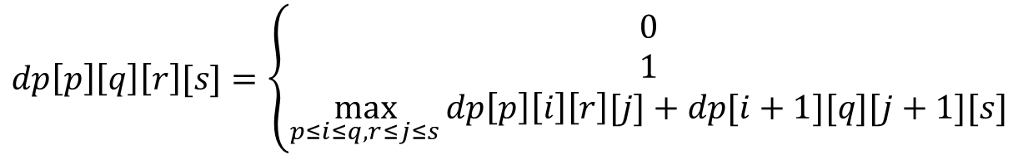

DP 예제 – LCS
DP 접근 1
$$1≤i≤N, 1≤j≤M$$
$$LCS=max⁡(LCS, LCS\left(X\left[1…i\right], Y\left[1…j\right]\right)+LCS\left(X\left[i+1…N\right], Y\left[j+1…M\right]\right))$$
$$dp\left[p\right]\left[q\right]\left[r\right][s]=\left\{\begin{aligned}0 \\ 1 \\ \max_{p≤i≤q, r≤j≤s}{dp\left[p\right]\left[i\right]\left[r\right][j]+dp[i+1][q][j+1][s]}\end{aligned}\right.$$
if $p=q, r=s, X\left[p\right]≠Y[q]$
if $p=q, r=s, X\left[p\right]=Y[q]$
if $p<q, r<s$
부분 문제의 개수: O($N^{2}M^{2}$)
한 문제를 해결하는 시간: O($NM$)
→ 시간복잡도는 O($N^{3}M^{3}$)

Slide 62


DP 예제 – LCS
DP 접근 2
각 수열을 둘로 나누되 같은 문자가 등장할 때만 나누기
$X_{i}를$ i번째 문자를 첫 글자로 하는 X의 접미사라 하자. ($=X[i…N]$)
$1≤i≤N, 1≤j≤M$
$$LCS=max⁡(LCS, 1+LCS\left(X_{i}, Y_{j}\right))$$
if X[i] == Y[j]
$$i$$
$$i+1$$
A
$$X$$
 |  |  | A
→
$$Y$$
 |  | A
$$j$$
$$j+1$$
$$LCS(X\left[i+1…N\right], Y[j+1…M])$$
$$LCS(X, Y)$$

Slide 63


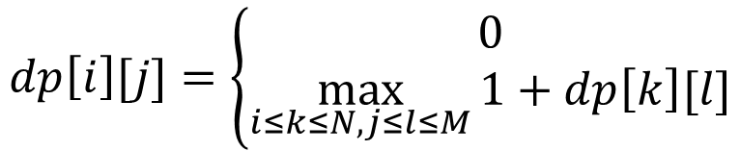



DP 예제 – LCS
DP 접근 2
$1≤i≤N, 1≤j≤M$
if X[i] == Y[j]
$$LCS=max⁡(LCS, 1+LCS\left(X_{i}, Y_{j}\right))$$
$$dp\left[i\right][j]=\left\{\begin{aligned}0 \\ \max_{i≤k≤N, j≤l≤M}{1+dp\left[k\right][l]}\end{aligned}\right.$$
o.w.
if $X\left[k\right]=Y[l]$
부분 문제의 개수: O($NM$)
한 문제를 해결하는 시간: O($NM$)
→ 시간복잡도는 O($N^{2}M^{2}$)

Slide 64


DP 예제 – LCS
DP 접근 3
$X_{i}를$ i번째 문자를 마지막 글자로 하는 X의 접두사라 하자. ($=X[1…i]$)
LCS의 optimal substructure
두 수열 $X=[X\left[1\right], …,X[N]]$, $Y=[Y[1],…,Y[M]]$에 대해 $Z=[Z[1],…,Z[K]]$를 X와 Y의 LCS라 하자.
(1) X[N] = Y[M]
→
Z[K] = X[N] = Y[M]일 것이고 $Z_{K−1}$은 $X_{N−1}$과 $Y_{M−1}$의 LCS이다.
(2) X[N] ≠ Y[M], Z[K] ≠ X[N]
→
$Z는$ $X_{N−1}$과 $Y_{M}$의 LCS이다.
(3) X[N] ≠ Y[M], Z[K] ≠ Y[M]
→
$Z는$ $X_{N}$과 $Y_{M−1}$의 LCS이다.
→ 전체 LCS는 각 수열이 가지는 접두사의 LCS로부터 얻을 수 있다.

Slide 65

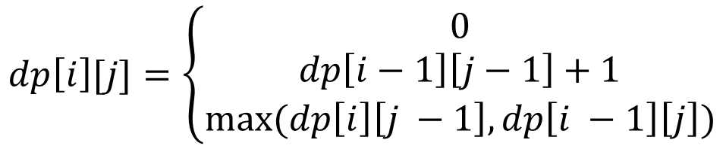






DP 예제 – LCS
DP 접근 3
dp[i][j]: $X_{i}$와 $Y_{j}$의 LCS 길이
i = 0 또는 j = 0이면 부분 수열이 비어 있으므로 LCS의 길이는 0이다.
$$dp\left[i\right][j]=\left\{\begin{aligned}0 \\ dp\left[i−1\right]\left[j−1\right]+1 \\ max⁡(dp\left[i\right]\left[j −1\right], dp\left[i −1\right]\left[j\right])\end{aligned}\right.$$
if $i=0 or j=0$
if $i,j>0 and X\left[i\right]=Y[j]$
if $i, j>0 and$
부분 문제의 개수: O($NM$)
한 문제를 해결하는 시간: O($1$)
→ 시간복잡도는 O($NM$)

Slide 66

DP 예제 – LCS
Top-down DP
LCS(i, j)
1. if i == 0 or j == 0
2. return 0
3. if dp[i][j] ≠ -1
4. return dp[i][j]
5. if X[i] == Y[j]
6. dp[i][j] = LCS(i – 1, j – 1) + 1
7. else
8. dp[i][j] = max(LCS(i – 1, j), LCS(i, j – 1))
8. return dp[i][j]
→ base problem
→ memoization
→ O($NM$)
→ 점화식

Slide 67

DP 예제 – LCS
Bottom-up DP
LCS(X, Y, dp)
1. N = X.length, M = Y.length
2. for i = 1 to N + 1
3. for j = 1 to M + 1
4. if X[i] == X[j]
5. dp[i][j] = dp[i – 1][j – 1] + 1
6. else
7. dp[i][j] = max(dp[i – 1][j], dp[i][j – 1])
8. return dp[N][M]
→ 점화식
→ 2중 for문으로 O($NM$)

Slide 68
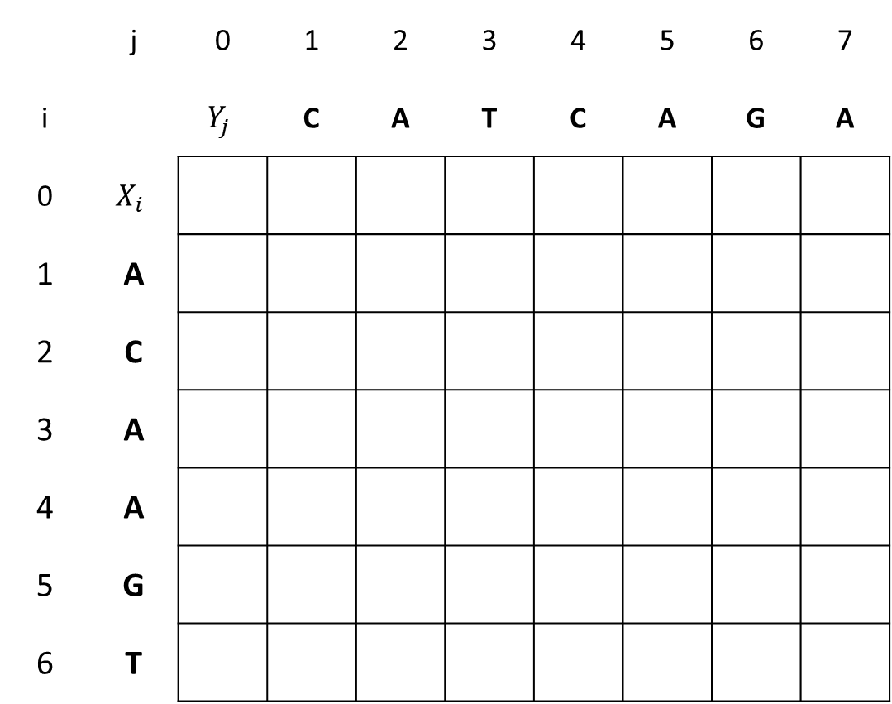
DP 예제 – LCS
 | j | 0 | 1 | 2 | 3 | 4 | 5 | 6 | 7
i |  | $$Y_{j}$$ | C | A | T | C | A | G | A
0 | $$X_{i}$$
1 | A
2 | C
3 | A
4 | A
5 | G
6 | T
ex) ACAAGT, CATCAGA

Slide 69
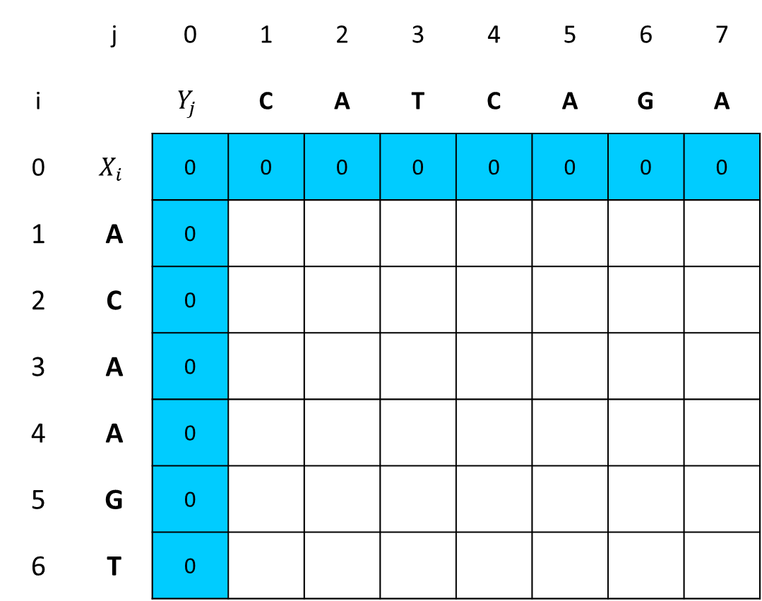
DP 예제 – LCS
 | j | 0 | 1 | 2 | 3 | 4 | 5 | 6 | 7
i |  | $$Y_{j}$$ | C | A | T | C | A | G | A
0 | $$X_{i}$$ | 0 | 0 | 0 | 0 | 0 | 0 | 0 | 0
1 | A | 0
2 | C | 0
3 | A | 0
4 | A | 0
5 | G | 0
6 | T | 0
ex) ACAAGT, CATCAGA

Slide 70
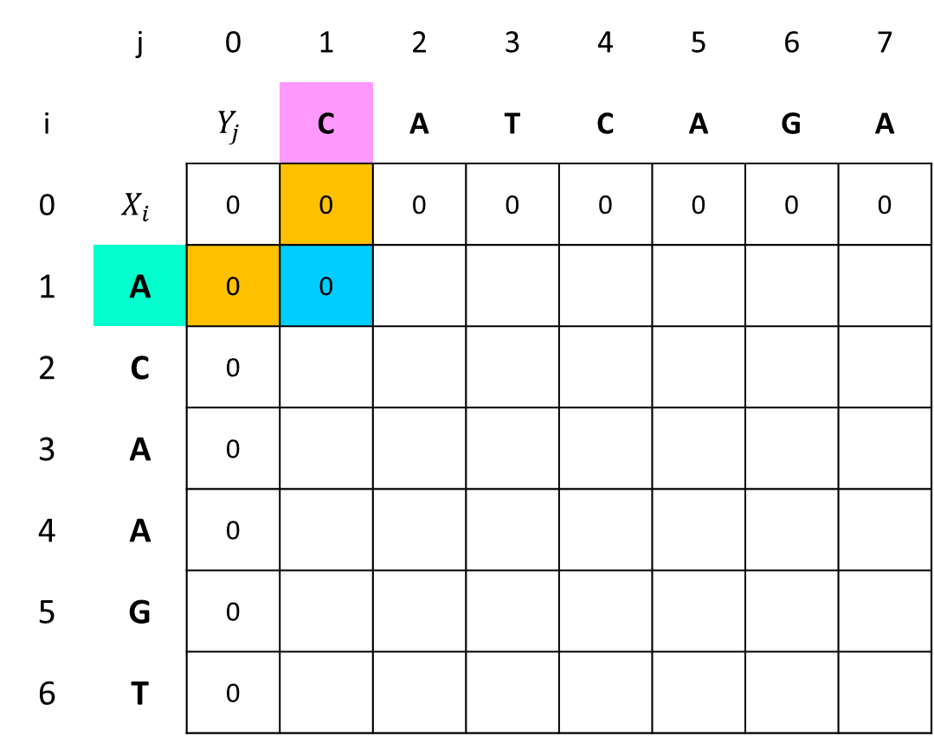
DP 예제 – LCS
 | j | 0 | 1 | 2 | 3 | 4 | 5 | 6 | 7
i |  | $$Y_{j}$$ | C | A | T | C | A | G | A
0 | $$X_{i}$$ | 0 | 0 | 0 | 0 | 0 | 0 | 0 | 0
1 | A | 0 | 0
2 | C | 0
3 | A | 0
4 | A | 0
5 | G | 0
6 | T | 0
ex) ACAAGT, CATCAGA

Slide 71
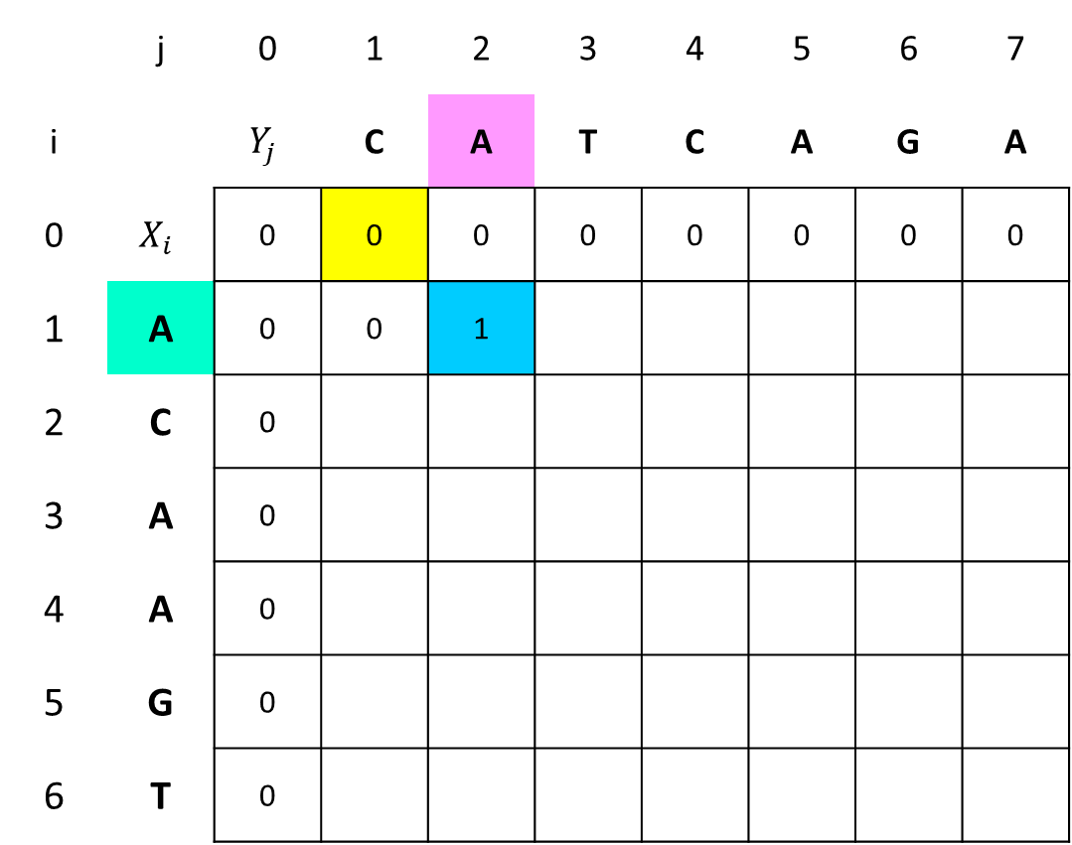
DP 예제 – LCS
 | j | 0 | 1 | 2 | 3 | 4 | 5 | 6 | 7
i |  | $$Y_{j}$$ | C | A | T | C | A | G | A
0 | $$X_{i}$$ | 0 | 0 | 0 | 0 | 0 | 0 | 0 | 0
1 | A | 0 | 0 | 1
2 | C | 0
3 | A | 0
4 | A | 0
5 | G | 0
6 | T | 0
ex) ACAAGT, CATCAGA

Slide 72
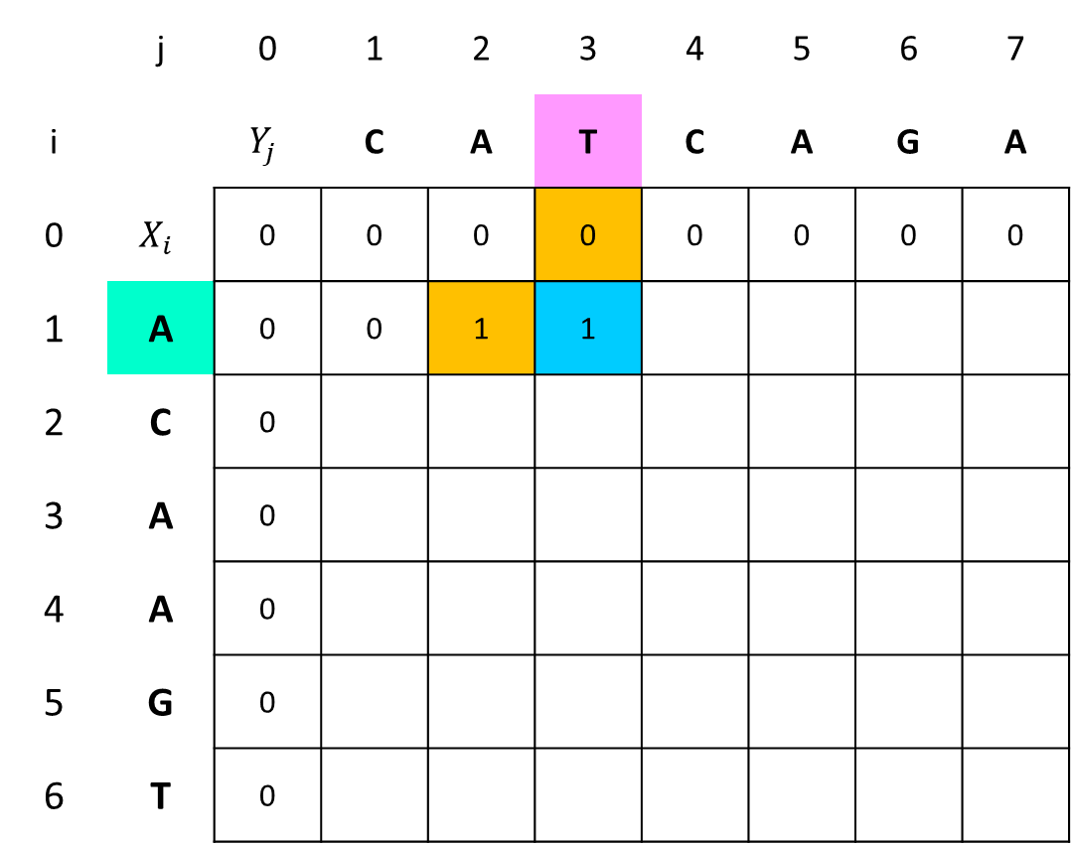
DP 예제 – LCS
 | j | 0 | 1 | 2 | 3 | 4 | 5 | 6 | 7
i |  | $$Y_{j}$$ | C | A | T | C | A | G | A
0 | $$X_{i}$$ | 0 | 0 | 0 | 0 | 0 | 0 | 0 | 0
1 | A | 0 | 0 | 1 | 1
2 | C | 0
3 | A | 0
4 | A | 0
5 | G | 0
6 | T | 0
ex) ACAAGT, CATCAGA

Slide 73
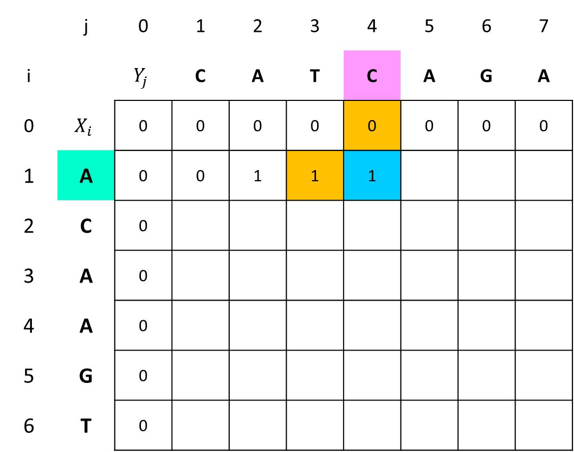
DP 예제 – LCS
 | j | 0 | 1 | 2 | 3 | 4 | 5 | 6 | 7
i |  | $$Y_{j}$$ | C | A | T | C | A | G | A
0 | $$X_{i}$$ | 0 | 0 | 0 | 0 | 0 | 0 | 0 | 0
1 | A | 0 | 0 | 1 | 1 | 1
2 | C | 0
3 | A | 0
4 | A | 0
5 | G | 0
6 | T | 0
ex) ACAAGT, CATCAGA

Slide 74
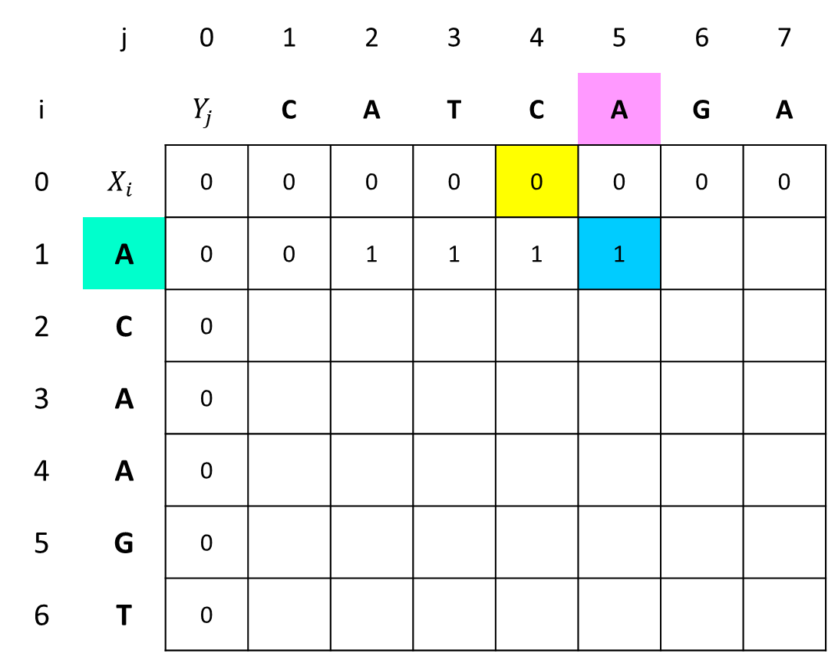
DP 예제 – LCS
 | j | 0 | 1 | 2 | 3 | 4 | 5 | 6 | 7
i |  | $$Y_{j}$$ | C | A | T | C | A | G | A
0 | $$X_{i}$$ | 0 | 0 | 0 | 0 | 0 | 0 | 0 | 0
1 | A | 0 | 0 | 1 | 1 | 1 | 1
2 | C | 0
3 | A | 0
4 | A | 0
5 | G | 0
6 | T | 0
ex) ACAAGT, CATCAGA

Slide 75
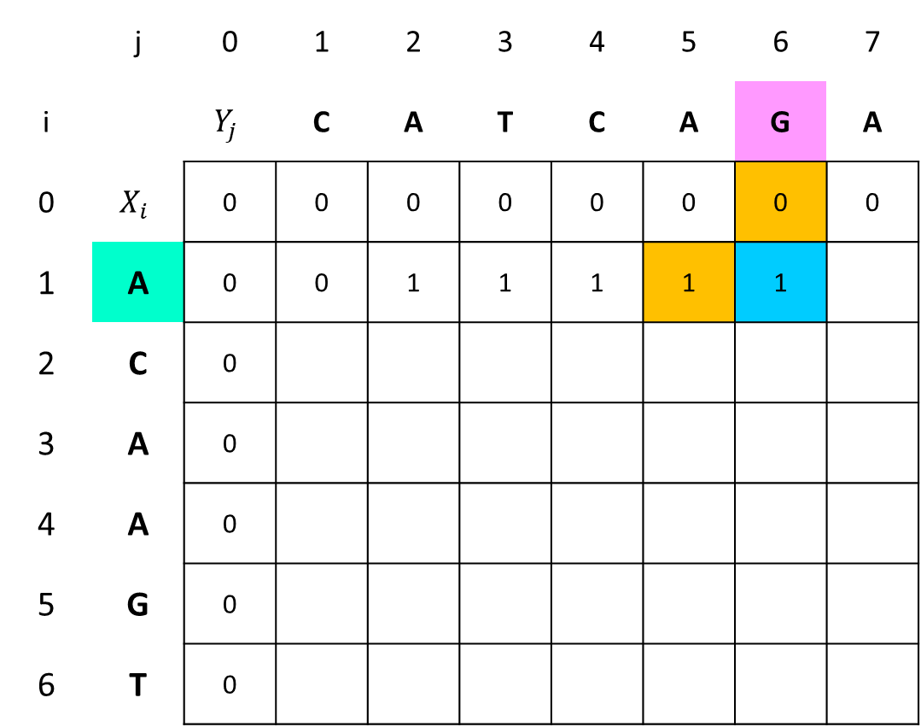
DP 예제 – LCS
 | j | 0 | 1 | 2 | 3 | 4 | 5 | 6 | 7
i |  | $$Y_{j}$$ | C | A | T | C | A | G | A
0 | $$X_{i}$$ | 0 | 0 | 0 | 0 | 0 | 0 | 0 | 0
1 | A | 0 | 0 | 1 | 1 | 1 | 1 | 1
2 | C | 0
3 | A | 0
4 | A | 0
5 | G | 0
6 | T | 0
ex) ACAAGT, CATCAGA

Slide 76
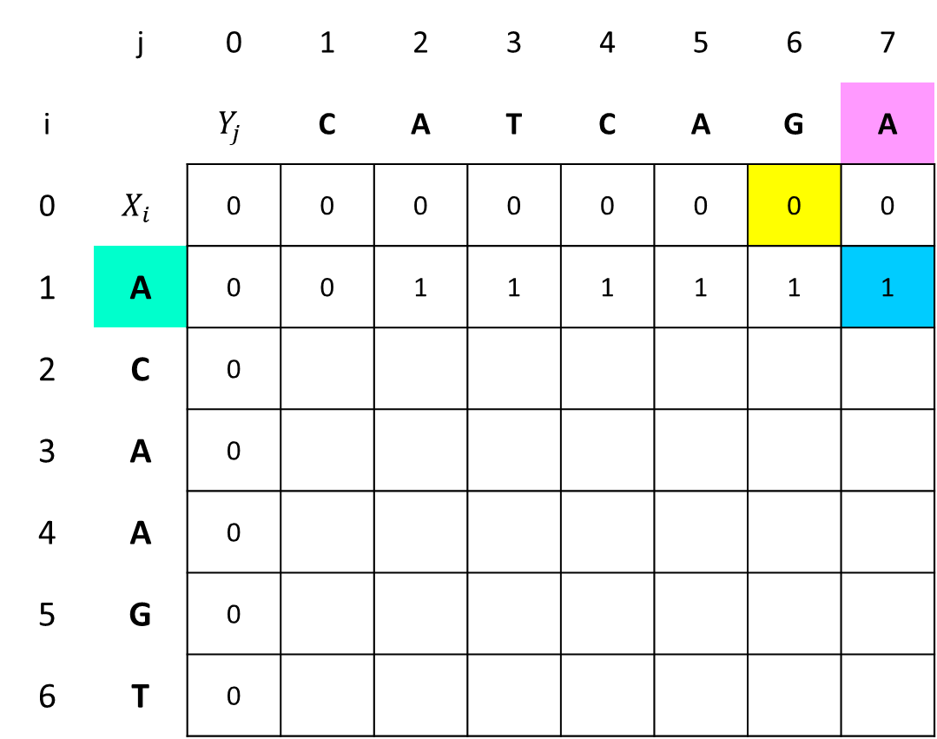
DP 예제 – LCS
 | j | 0 | 1 | 2 | 3 | 4 | 5 | 6 | 7
i |  | $$Y_{j}$$ | C | A | T | C | A | G | A
0 | $$X_{i}$$ | 0 | 0 | 0 | 0 | 0 | 0 | 0 | 0
1 | A | 0 | 0 | 1 | 1 | 1 | 1 | 1 | 1
2 | C | 0
3 | A | 0
4 | A | 0
5 | G | 0
6 | T | 0
ex) ACAAGT, CATCAGA

Slide 77
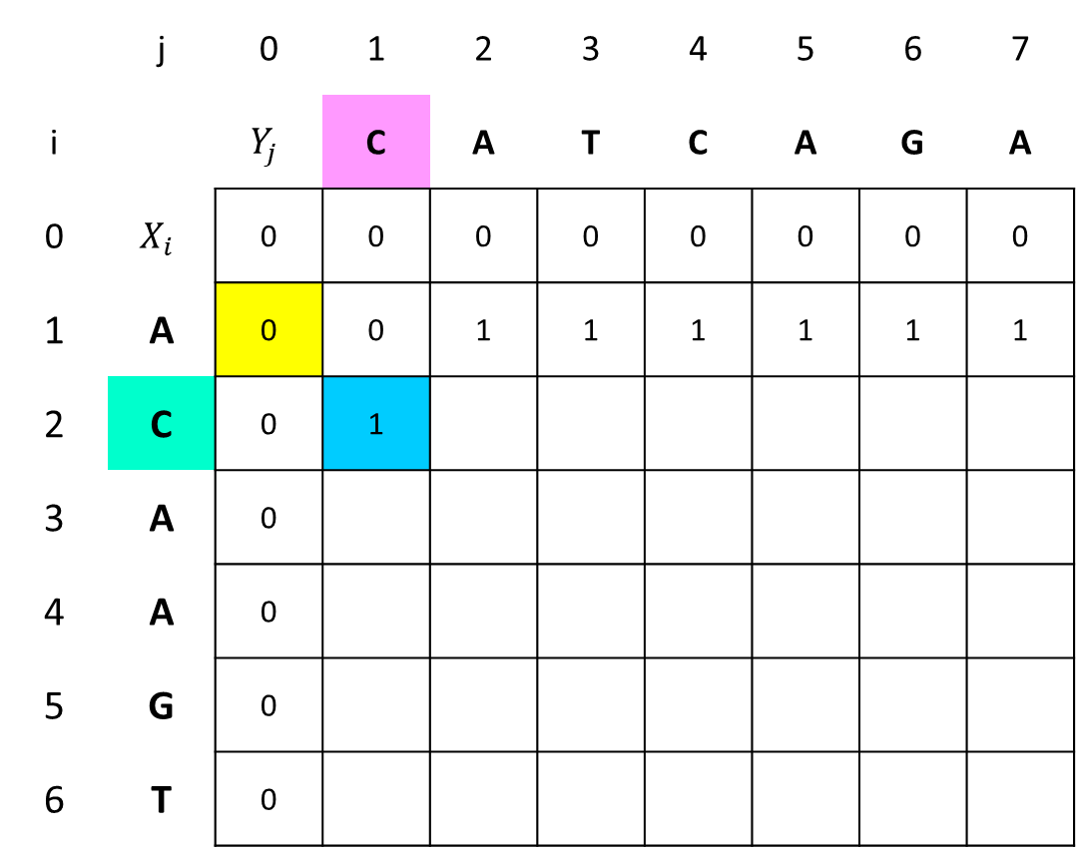
DP 예제 – LCS
 | j | 0 | 1 | 2 | 3 | 4 | 5 | 6 | 7
i |  | $$Y_{j}$$ | C | A | T | C | A | G | A
0 | $$X_{i}$$ | 0 | 0 | 0 | 0 | 0 | 0 | 0 | 0
1 | A | 0 | 0 | 1 | 1 | 1 | 1 | 1 | 1
2 | C | 0 | 1
3 | A | 0
4 | A | 0
5 | G | 0
6 | T | 0
ex) ACAAGT, CATCAGA

Slide 78
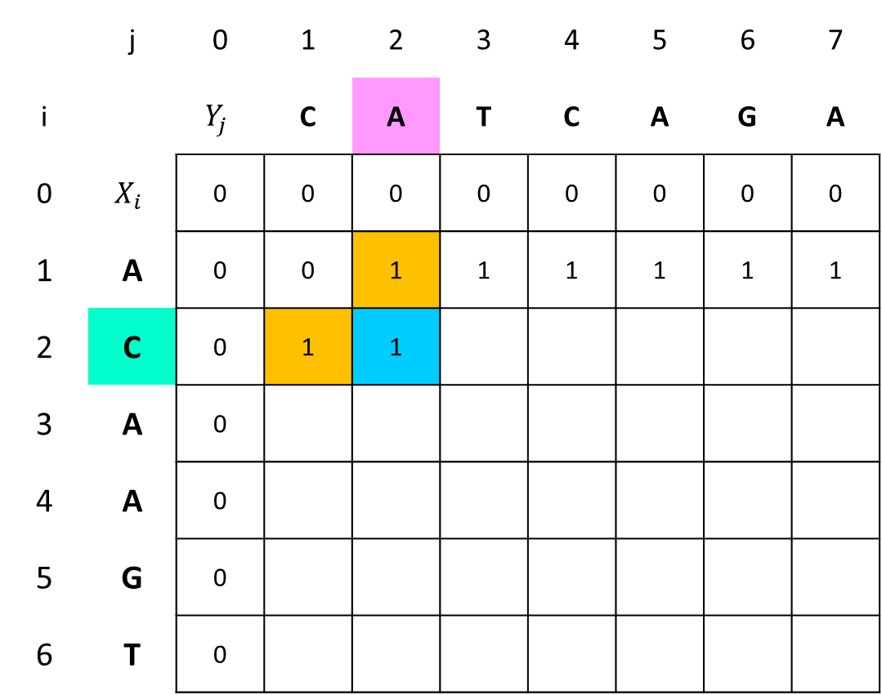
DP 예제 – LCS
 | j | 0 | 1 | 2 | 3 | 4 | 5 | 6 | 7
i |  | $$Y_{j}$$ | C | A | T | C | A | G | A
0 | $$X_{i}$$ | 0 | 0 | 0 | 0 | 0 | 0 | 0 | 0
1 | A | 0 | 0 | 1 | 1 | 1 | 1 | 1 | 1
2 | C | 0 | 1 | 1
3 | A | 0
4 | A | 0
5 | G | 0
6 | T | 0
ex) ACAAGT, CATCAGA

Slide 79
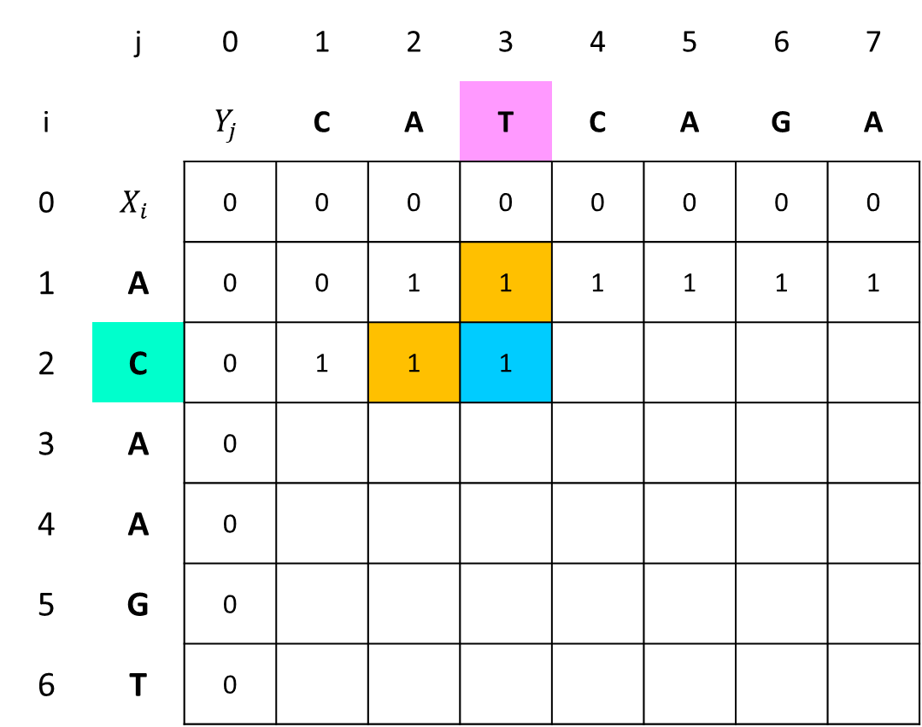
DP 예제 – LCS
 | j | 0 | 1 | 2 | 3 | 4 | 5 | 6 | 7
i |  | $$Y_{j}$$ | C | A | T | C | A | G | A
0 | $$X_{i}$$ | 0 | 0 | 0 | 0 | 0 | 0 | 0 | 0
1 | A | 0 | 0 | 1 | 1 | 1 | 1 | 1 | 1
2 | C | 0 | 1 | 1 | 1
3 | A | 0
4 | A | 0
5 | G | 0
6 | T | 0
ex) ACAAGT, CATCAGA

Slide 80
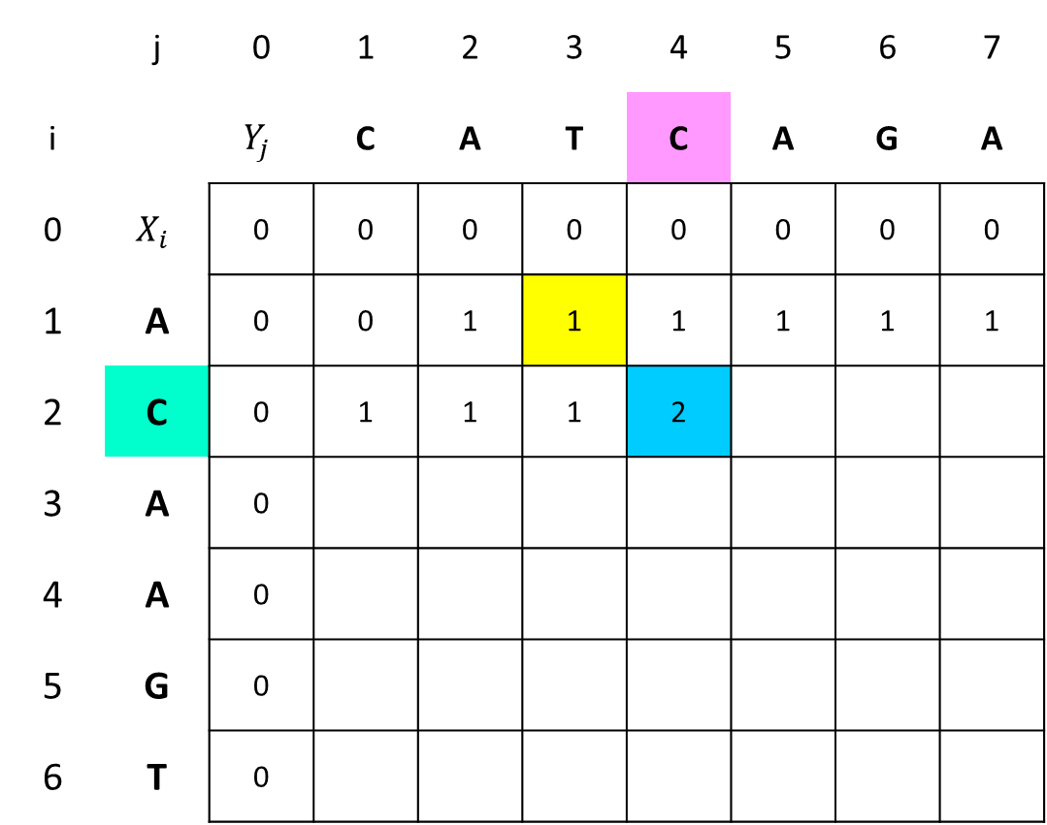
DP 예제 – LCS
 | j | 0 | 1 | 2 | 3 | 4 | 5 | 6 | 7
i |  | $$Y_{j}$$ | C | A | T | C | A | G | A
0 | $$X_{i}$$ | 0 | 0 | 0 | 0 | 0 | 0 | 0 | 0
1 | A | 0 | 0 | 1 | 1 | 1 | 1 | 1 | 1
2 | C | 0 | 1 | 1 | 1 | 2
3 | A | 0
4 | A | 0
5 | G | 0
6 | T | 0
ex) ACAAGT, CATCAGA

Slide 81
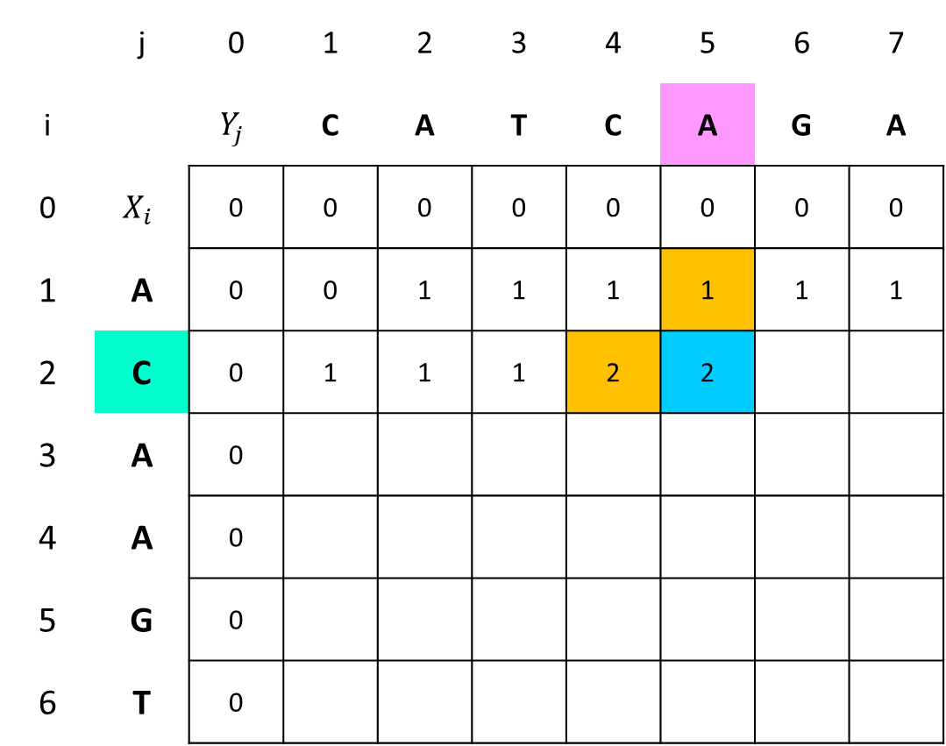
DP 예제 – LCS
 | j | 0 | 1 | 2 | 3 | 4 | 5 | 6 | 7
i |  | $$Y_{j}$$ | C | A | T | C | A | G | A
0 | $$X_{i}$$ | 0 | 0 | 0 | 0 | 0 | 0 | 0 | 0
1 | A | 0 | 0 | 1 | 1 | 1 | 1 | 1 | 1
2 | C | 0 | 1 | 1 | 1 | 2 | 2
3 | A | 0
4 | A | 0
5 | G | 0
6 | T | 0
ex) ACAAGT, CATCAGA

Slide 82
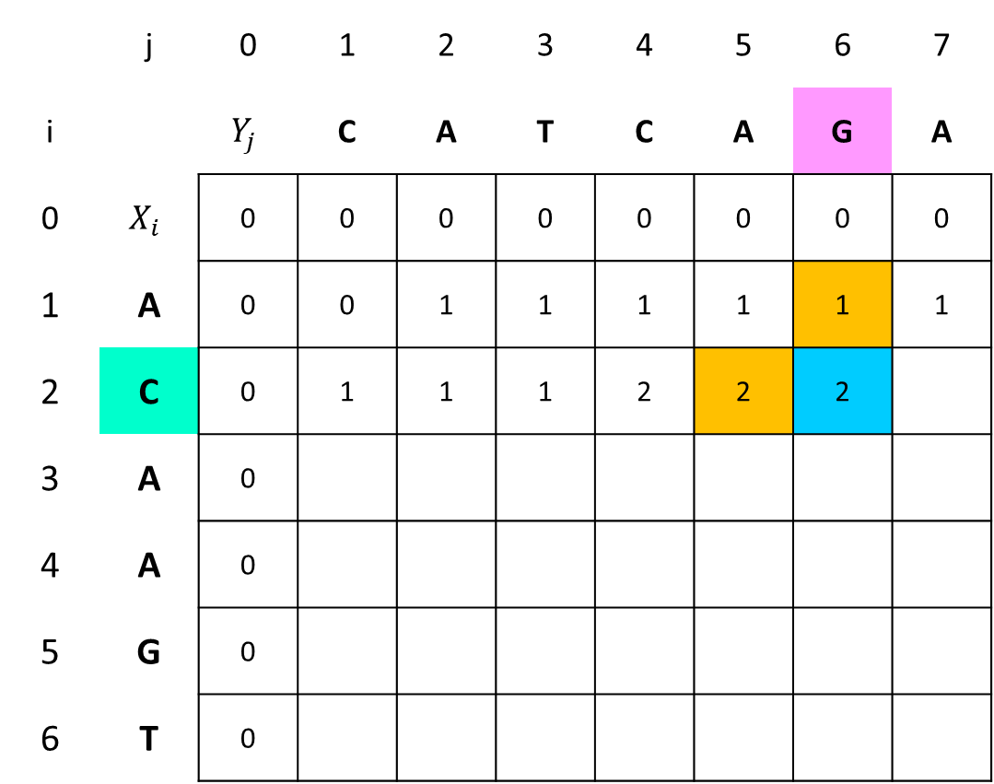
DP 예제 – LCS
 | j | 0 | 1 | 2 | 3 | 4 | 5 | 6 | 7
i |  | $$Y_{j}$$ | C | A | T | C | A | G | A
0 | $$X_{i}$$ | 0 | 0 | 0 | 0 | 0 | 0 | 0 | 0
1 | A | 0 | 0 | 1 | 1 | 1 | 1 | 1 | 1
2 | C | 0 | 1 | 1 | 1 | 2 | 2 | 2
3 | A | 0
4 | A | 0
5 | G | 0
6 | T | 0
ex) ACAAGT, CATCAGA

Slide 83
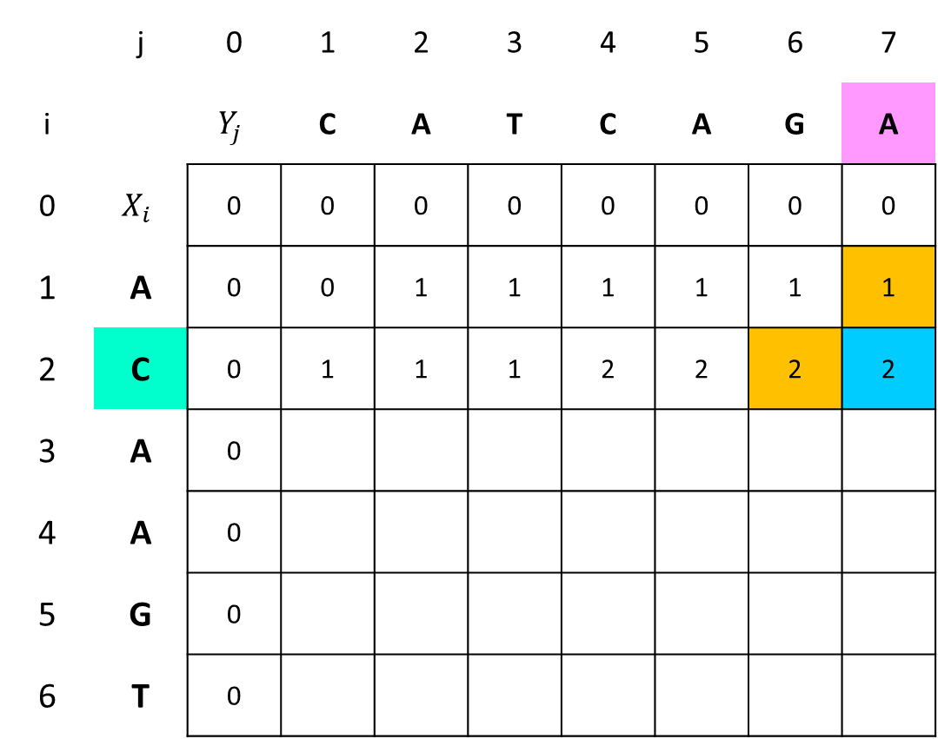
DP 예제 – LCS
 | j | 0 | 1 | 2 | 3 | 4 | 5 | 6 | 7
i |  | $$Y_{j}$$ | C | A | T | C | A | G | A
0 | $$X_{i}$$ | 0 | 0 | 0 | 0 | 0 | 0 | 0 | 0
1 | A | 0 | 0 | 1 | 1 | 1 | 1 | 1 | 1
2 | C | 0 | 1 | 1 | 1 | 2 | 2 | 2 | 2
3 | A | 0
4 | A | 0
5 | G | 0
6 | T | 0
ex) ACAAGT, CATCAGA

Slide 84
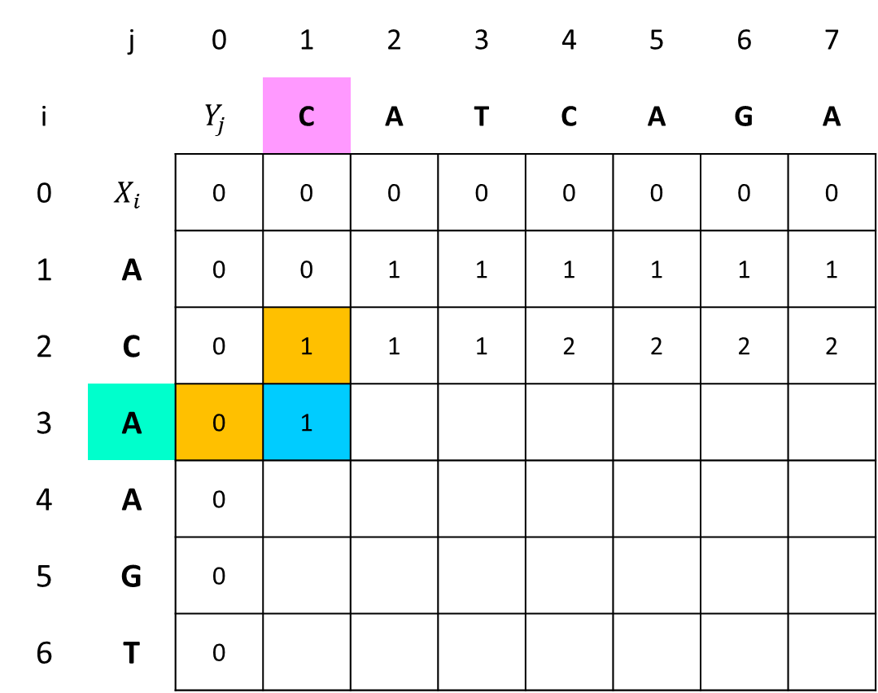
DP 예제 – LCS
 | j | 0 | 1 | 2 | 3 | 4 | 5 | 6 | 7
i |  | $$Y_{j}$$ | C | A | T | C | A | G | A
0 | $$X_{i}$$ | 0 | 0 | 0 | 0 | 0 | 0 | 0 | 0
1 | A | 0 | 0 | 1 | 1 | 1 | 1 | 1 | 1
2 | C | 0 | 1 | 1 | 1 | 2 | 2 | 2 | 2
3 | A | 0 | 1
4 | A | 0
5 | G | 0
6 | T | 0
ex) ACAAGT, CATCAGA

Slide 85
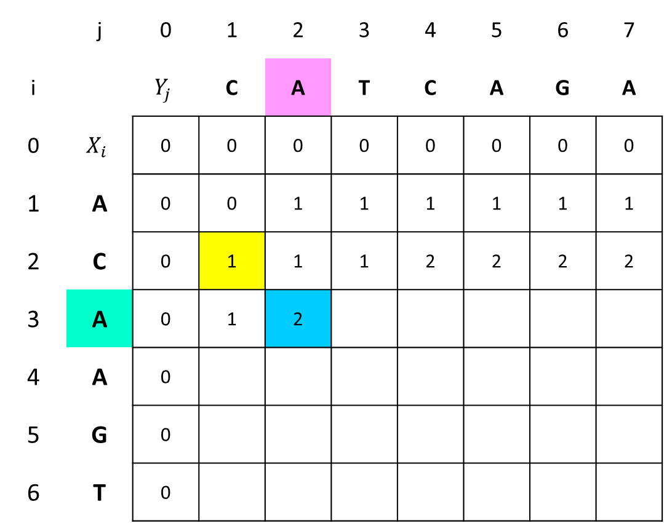
DP 예제 – LCS
 | j | 0 | 1 | 2 | 3 | 4 | 5 | 6 | 7
i |  | $$Y_{j}$$ | C | A | T | C | A | G | A
0 | $$X_{i}$$ | 0 | 0 | 0 | 0 | 0 | 0 | 0 | 0
1 | A | 0 | 0 | 1 | 1 | 1 | 1 | 1 | 1
2 | C | 0 | 1 | 1 | 1 | 2 | 2 | 2 | 2
3 | A | 0 | 1 | 2
4 | A | 0
5 | G | 0
6 | T | 0
ex) ACAAGT, CATCAGA

Slide 86
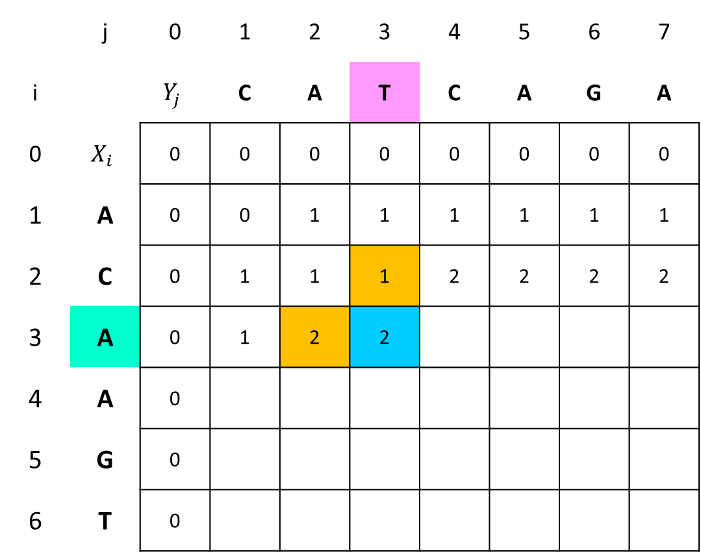
DP 예제 – LCS
 | j | 0 | 1 | 2 | 3 | 4 | 5 | 6 | 7
i |  | $$Y_{j}$$ | C | A | T | C | A | G | A
0 | $$X_{i}$$ | 0 | 0 | 0 | 0 | 0 | 0 | 0 | 0
1 | A | 0 | 0 | 1 | 1 | 1 | 1 | 1 | 1
2 | C | 0 | 1 | 1 | 1 | 2 | 2 | 2 | 2
3 | A | 0 | 1 | 2 | 2
4 | A | 0
5 | G | 0
6 | T | 0
ex) ACAAGT, CATCAGA

Slide 87
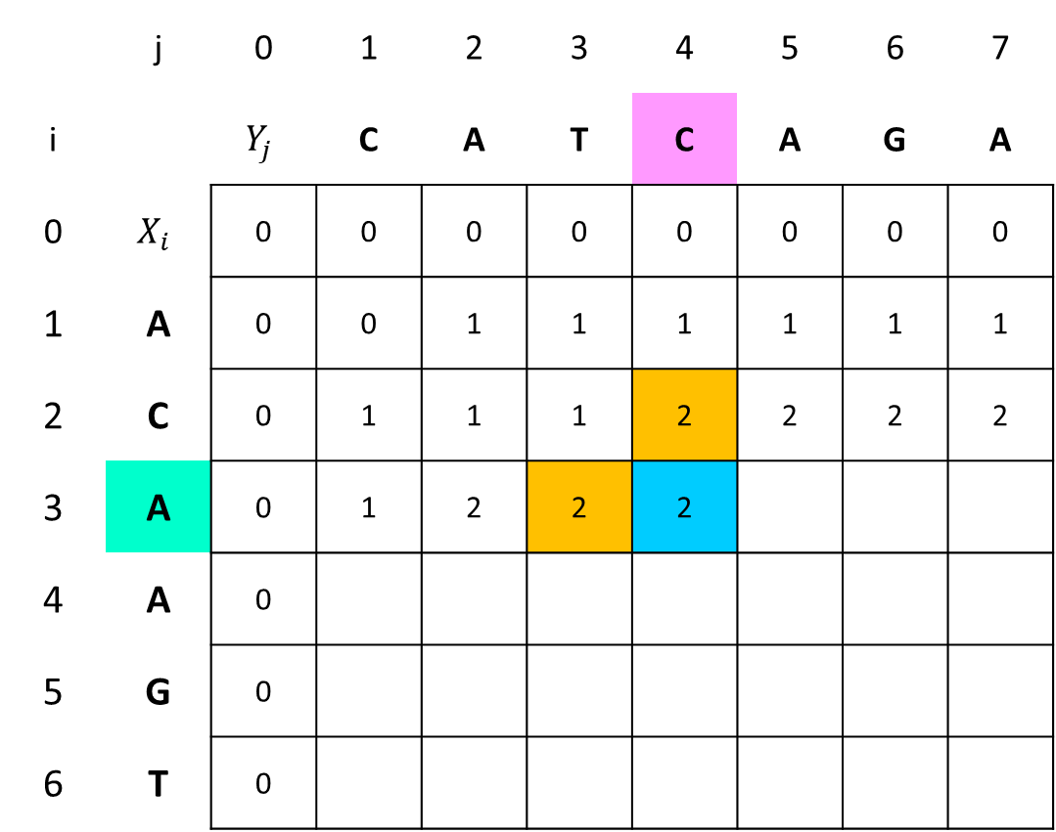
DP 예제 – LCS
 | j | 0 | 1 | 2 | 3 | 4 | 5 | 6 | 7
i |  | $$Y_{j}$$ | C | A | T | C | A | G | A
0 | $$X_{i}$$ | 0 | 0 | 0 | 0 | 0 | 0 | 0 | 0
1 | A | 0 | 0 | 1 | 1 | 1 | 1 | 1 | 1
2 | C | 0 | 1 | 1 | 1 | 2 | 2 | 2 | 2
3 | A | 0 | 1 | 2 | 2 | 2
4 | A | 0
5 | G | 0
6 | T | 0
ex) ACAAGT, CATCAGA

Slide 88
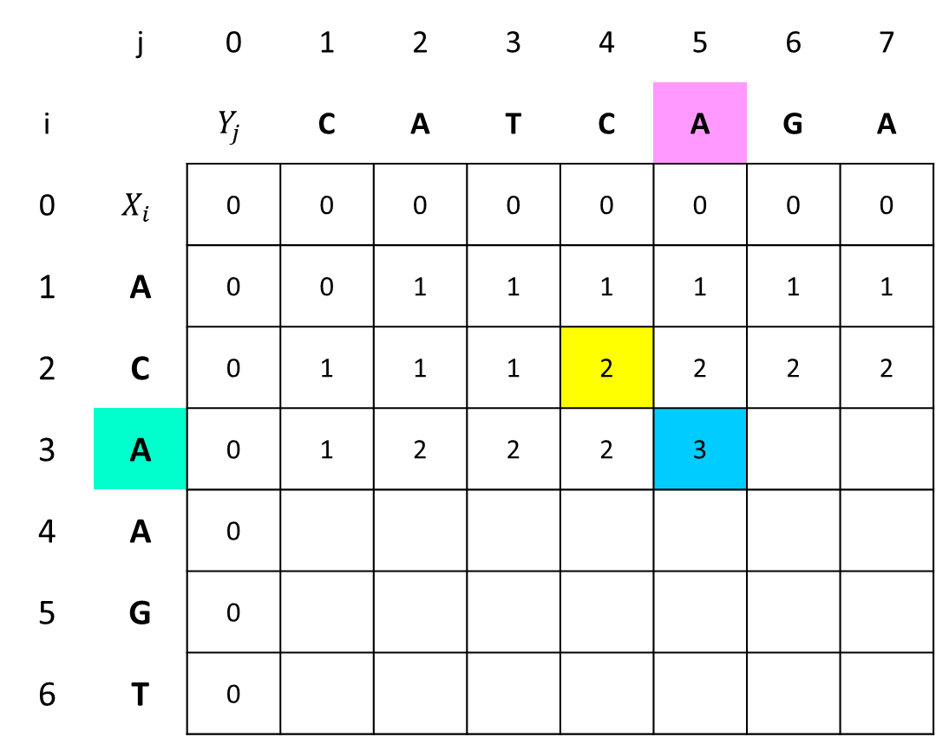
DP 예제 – LCS
 | j | 0 | 1 | 2 | 3 | 4 | 5 | 6 | 7
i |  | $$Y_{j}$$ | C | A | T | C | A | G | A
0 | $$X_{i}$$ | 0 | 0 | 0 | 0 | 0 | 0 | 0 | 0
1 | A | 0 | 0 | 1 | 1 | 1 | 1 | 1 | 1
2 | C | 0 | 1 | 1 | 1 | 2 | 2 | 2 | 2
3 | A | 0 | 1 | 2 | 2 | 2 | 3
4 | A | 0
5 | G | 0
6 | T | 0
ex) ACAAGT, CATCAGA

Slide 89
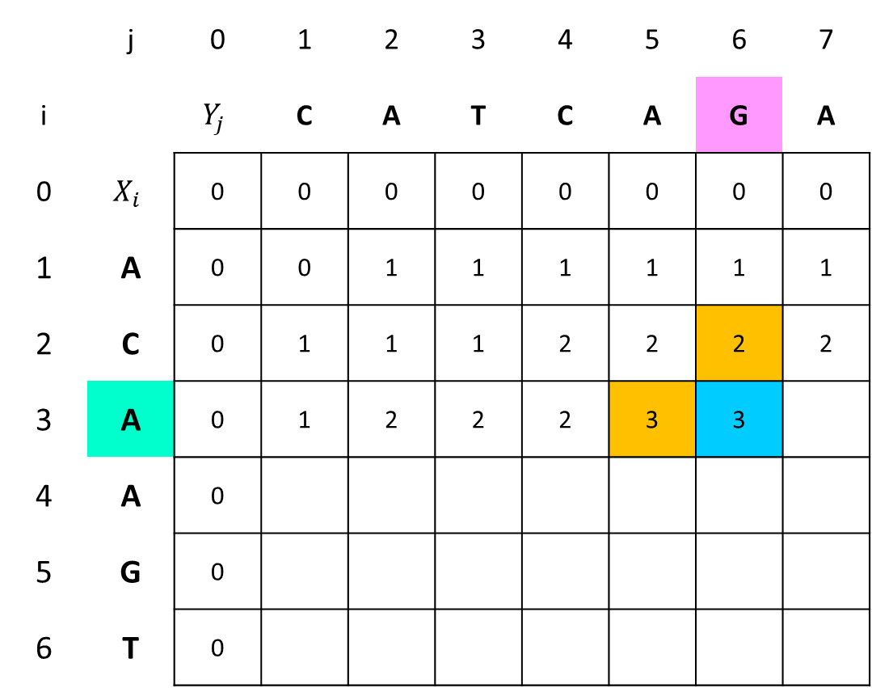
DP 예제 – LCS
 | j | 0 | 1 | 2 | 3 | 4 | 5 | 6 | 7
i |  | $$Y_{j}$$ | C | A | T | C | A | G | A
0 | $$X_{i}$$ | 0 | 0 | 0 | 0 | 0 | 0 | 0 | 0
1 | A | 0 | 0 | 1 | 1 | 1 | 1 | 1 | 1
2 | C | 0 | 1 | 1 | 1 | 2 | 2 | 2 | 2
3 | A | 0 | 1 | 2 | 2 | 2 | 3 | 3
4 | A | 0
5 | G | 0
6 | T | 0
ex) ACAAGT, CATCAGA

Slide 90
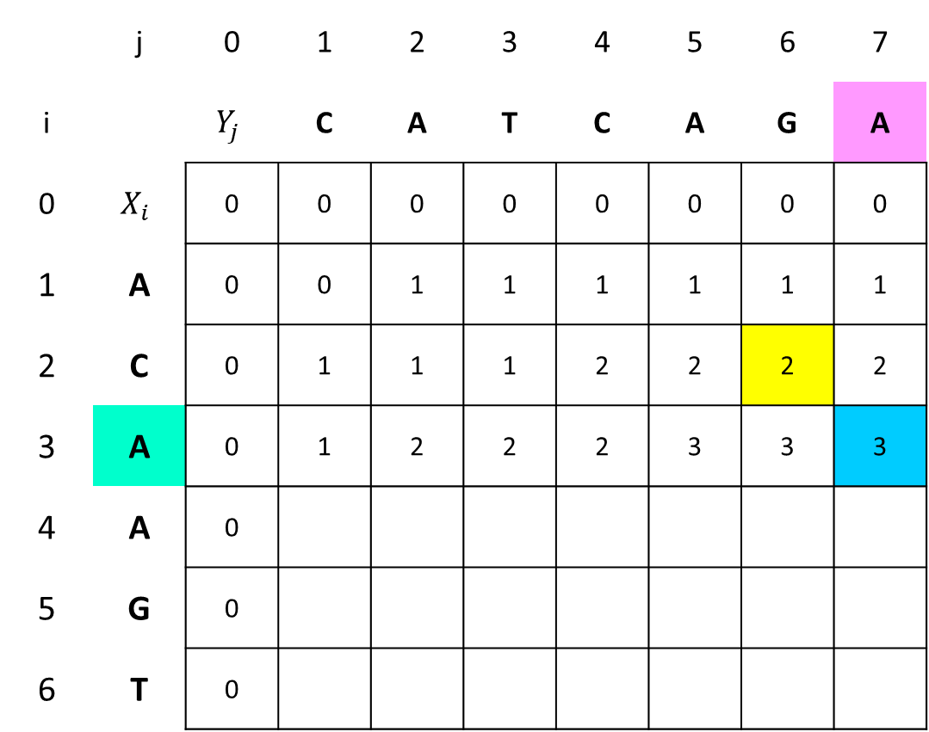
DP 예제 – LCS
 | j | 0 | 1 | 2 | 3 | 4 | 5 | 6 | 7
i |  | $$Y_{j}$$ | C | A | T | C | A | G | A
0 | $$X_{i}$$ | 0 | 0 | 0 | 0 | 0 | 0 | 0 | 0
1 | A | 0 | 0 | 1 | 1 | 1 | 1 | 1 | 1
2 | C | 0 | 1 | 1 | 1 | 2 | 2 | 2 | 2
3 | A | 0 | 1 | 2 | 2 | 2 | 3 | 3 | 3
4 | A | 0
5 | G | 0
6 | T | 0
ex) ACAAGT, CATCAGA

Slide 91
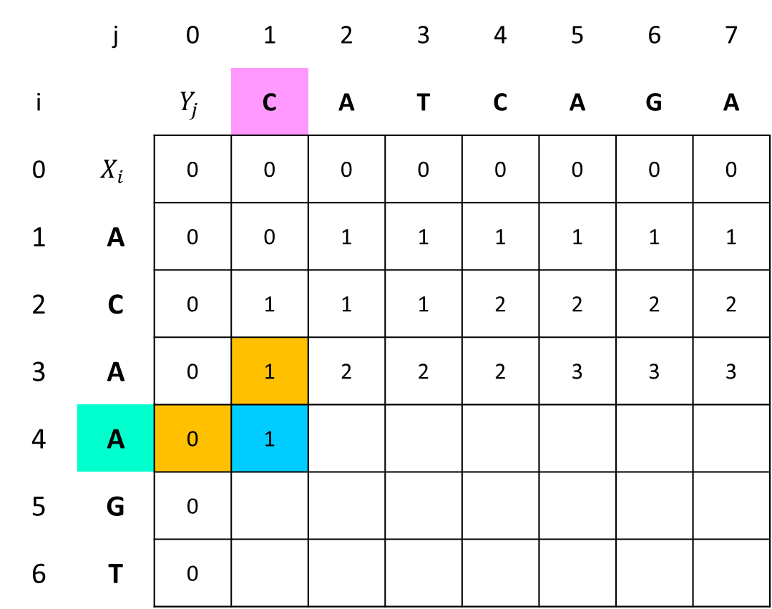
DP 예제 – LCS
 | j | 0 | 1 | 2 | 3 | 4 | 5 | 6 | 7
i |  | $$Y_{j}$$ | C | A | T | C | A | G | A
0 | $$X_{i}$$ | 0 | 0 | 0 | 0 | 0 | 0 | 0 | 0
1 | A | 0 | 0 | 1 | 1 | 1 | 1 | 1 | 1
2 | C | 0 | 1 | 1 | 1 | 2 | 2 | 2 | 2
3 | A | 0 | 1 | 2 | 2 | 2 | 3 | 3 | 3
4 | A | 0 | 1
5 | G | 0
6 | T | 0
ex) ACAAGT, CATCAGA

Slide 92
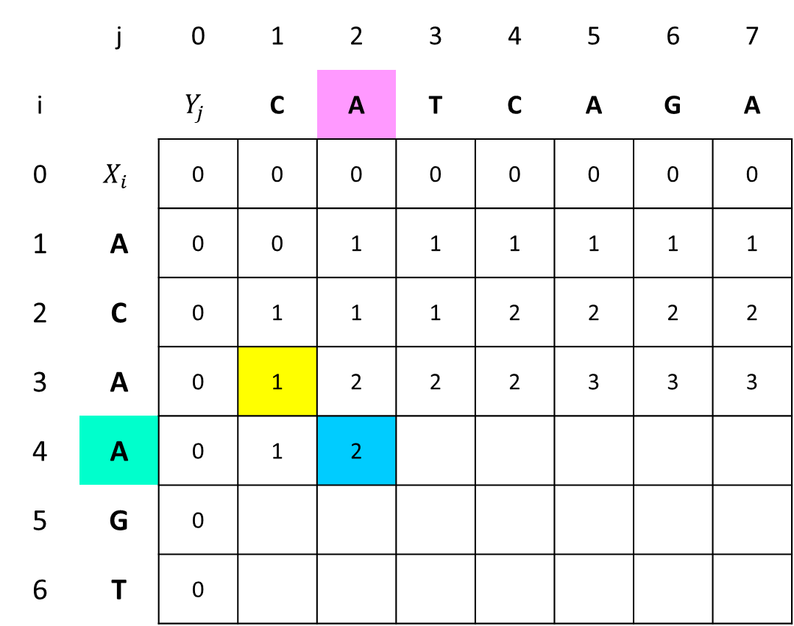
DP 예제 – LCS
 | j | 0 | 1 | 2 | 3 | 4 | 5 | 6 | 7
i |  | $$Y_{j}$$ | C | A | T | C | A | G | A
0 | $$X_{i}$$ | 0 | 0 | 0 | 0 | 0 | 0 | 0 | 0
1 | A | 0 | 0 | 1 | 1 | 1 | 1 | 1 | 1
2 | C | 0 | 1 | 1 | 1 | 2 | 2 | 2 | 2
3 | A | 0 | 1 | 2 | 2 | 2 | 3 | 3 | 3
4 | A | 0 | 1 | 2
5 | G | 0
6 | T | 0
ex) ACAAGT, CATCAGA

Slide 93
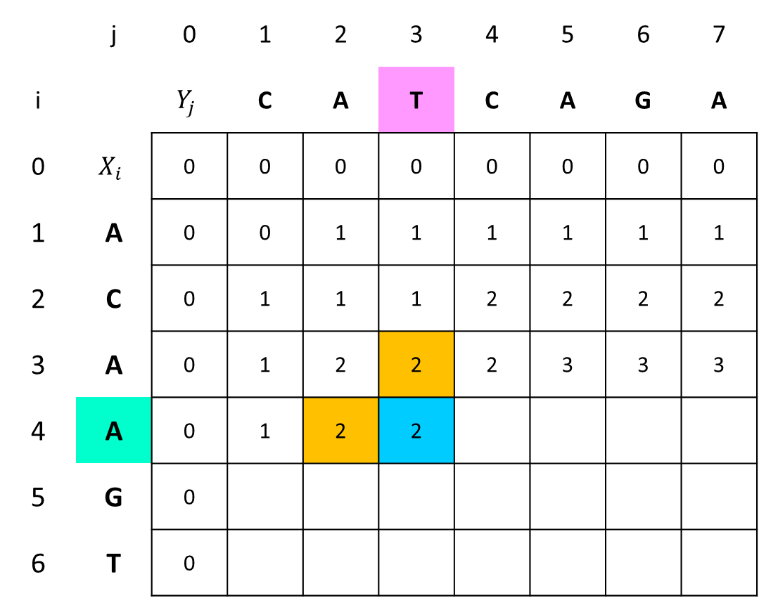
DP 예제 – LCS
 | j | 0 | 1 | 2 | 3 | 4 | 5 | 6 | 7
i |  | $$Y_{j}$$ | C | A | T | C | A | G | A
0 | $$X_{i}$$ | 0 | 0 | 0 | 0 | 0 | 0 | 0 | 0
1 | A | 0 | 0 | 1 | 1 | 1 | 1 | 1 | 1
2 | C | 0 | 1 | 1 | 1 | 2 | 2 | 2 | 2
3 | A | 0 | 1 | 2 | 2 | 2 | 3 | 3 | 3
4 | A | 0 | 1 | 2 | 2
5 | G | 0
6 | T | 0
ex) ACAAGT, CATCAGA

Slide 94
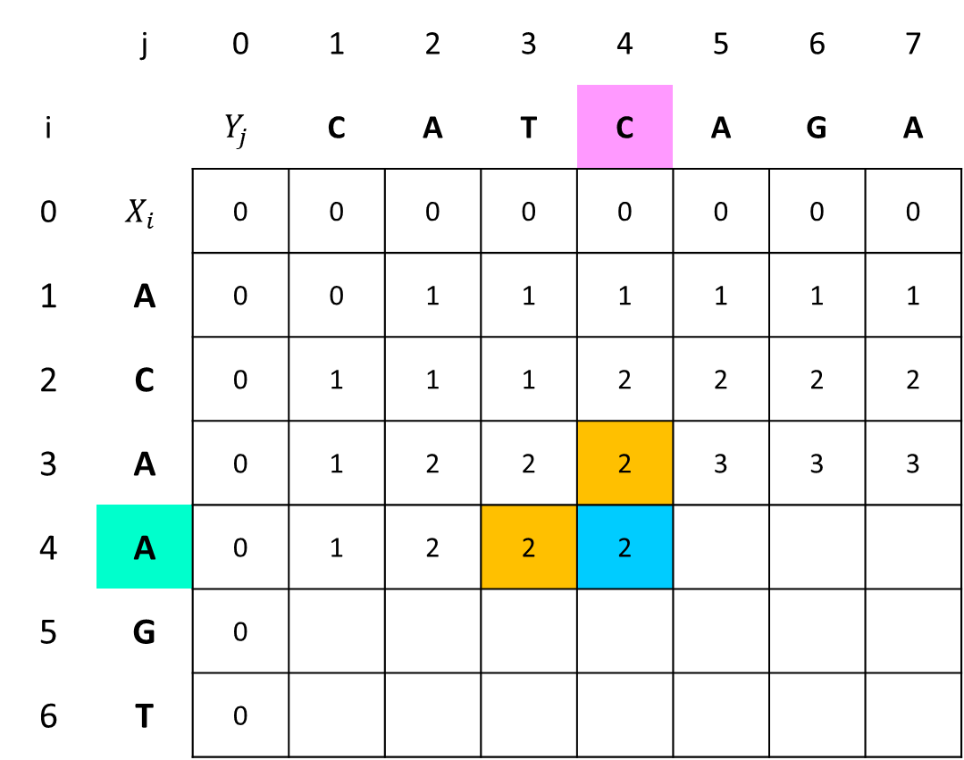
DP 예제 – LCS
 | j | 0 | 1 | 2 | 3 | 4 | 5 | 6 | 7
i |  | $$Y_{j}$$ | C | A | T | C | A | G | A
0 | $$X_{i}$$ | 0 | 0 | 0 | 0 | 0 | 0 | 0 | 0
1 | A | 0 | 0 | 1 | 1 | 1 | 1 | 1 | 1
2 | C | 0 | 1 | 1 | 1 | 2 | 2 | 2 | 2
3 | A | 0 | 1 | 2 | 2 | 2 | 3 | 3 | 3
4 | A | 0 | 1 | 2 | 2 | 2
5 | G | 0
6 | T | 0
ex) ACAAGT, CATCAGA

Slide 95
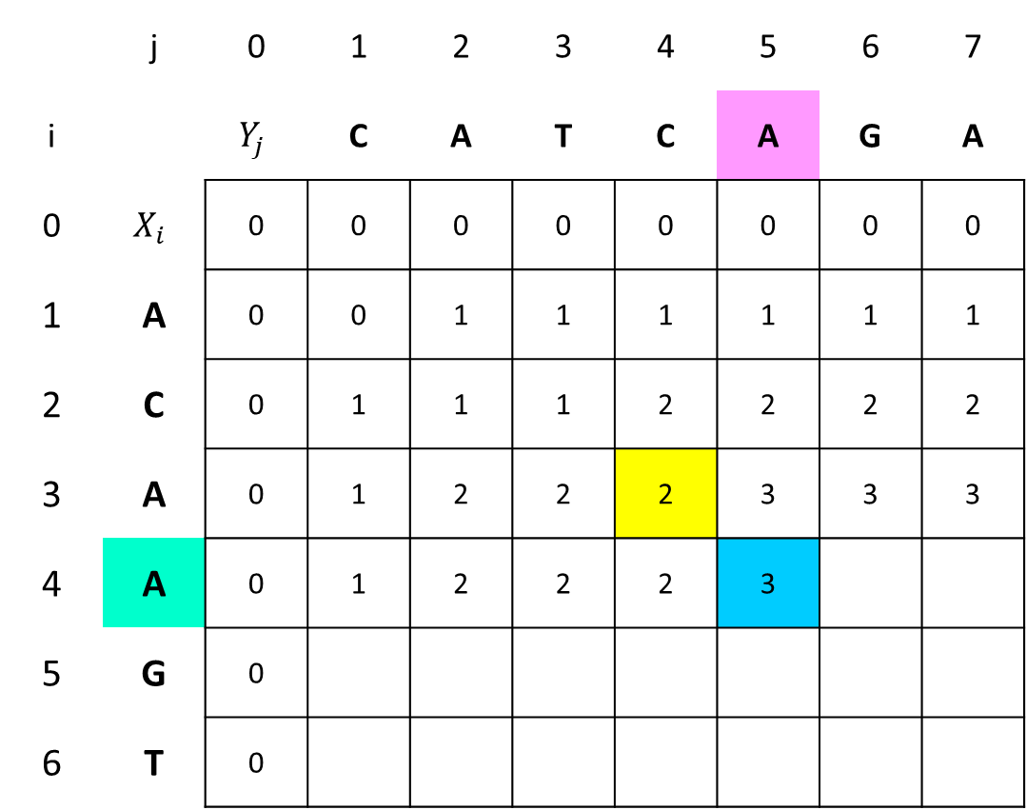
DP 예제 – LCS
 | j | 0 | 1 | 2 | 3 | 4 | 5 | 6 | 7
i |  | $$Y_{j}$$ | C | A | T | C | A | G | A
0 | $$X_{i}$$ | 0 | 0 | 0 | 0 | 0 | 0 | 0 | 0
1 | A | 0 | 0 | 1 | 1 | 1 | 1 | 1 | 1
2 | C | 0 | 1 | 1 | 1 | 2 | 2 | 2 | 2
3 | A | 0 | 1 | 2 | 2 | 2 | 3 | 3 | 3
4 | A | 0 | 1 | 2 | 2 | 2 | 3
5 | G | 0
6 | T | 0
ex) ACAAGT, CATCAGA

Slide 96
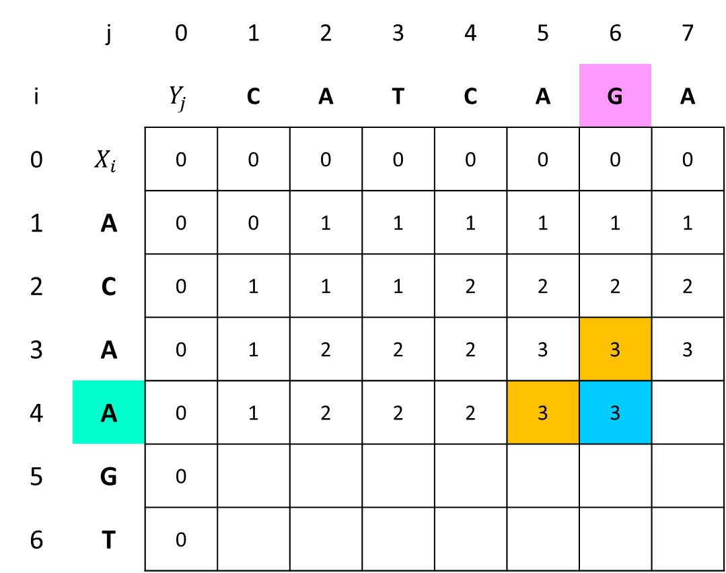
DP 예제 – LCS
 | j | 0 | 1 | 2 | 3 | 4 | 5 | 6 | 7
i |  | $$Y_{j}$$ | C | A | T | C | A | G | A
0 | $$X_{i}$$ | 0 | 0 | 0 | 0 | 0 | 0 | 0 | 0
1 | A | 0 | 0 | 1 | 1 | 1 | 1 | 1 | 1
2 | C | 0 | 1 | 1 | 1 | 2 | 2 | 2 | 2
3 | A | 0 | 1 | 2 | 2 | 2 | 3 | 3 | 3
4 | A | 0 | 1 | 2 | 2 | 2 | 3 | 3
5 | G | 0
6 | T | 0
ex) ACAAGT, CATCAGA

Slide 97
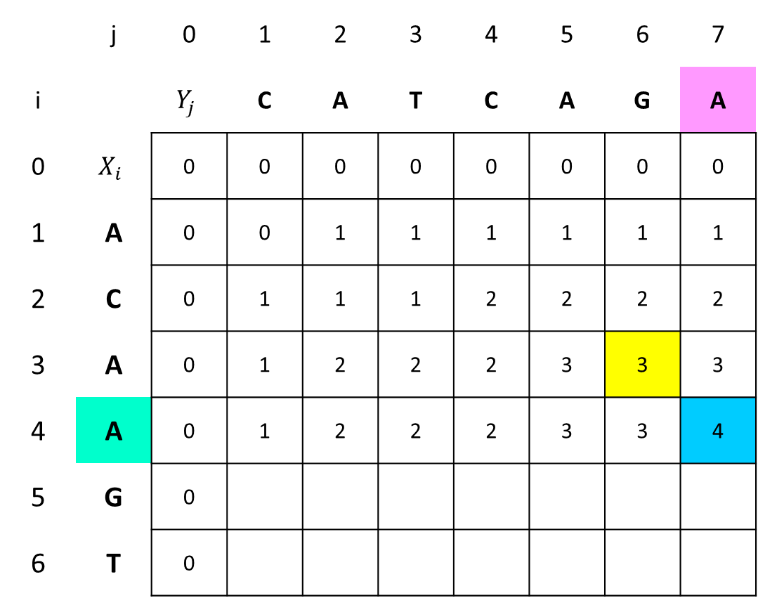
DP 예제 – LCS
 | j | 0 | 1 | 2 | 3 | 4 | 5 | 6 | 7
i |  | $$Y_{j}$$ | C | A | T | C | A | G | A
0 | $$X_{i}$$ | 0 | 0 | 0 | 0 | 0 | 0 | 0 | 0
1 | A | 0 | 0 | 1 | 1 | 1 | 1 | 1 | 1
2 | C | 0 | 1 | 1 | 1 | 2 | 2 | 2 | 2
3 | A | 0 | 1 | 2 | 2 | 2 | 3 | 3 | 3
4 | A | 0 | 1 | 2 | 2 | 2 | 3 | 3 | 4
5 | G | 0
6 | T | 0
ex) ACAAGT, CATCAGA

Slide 98
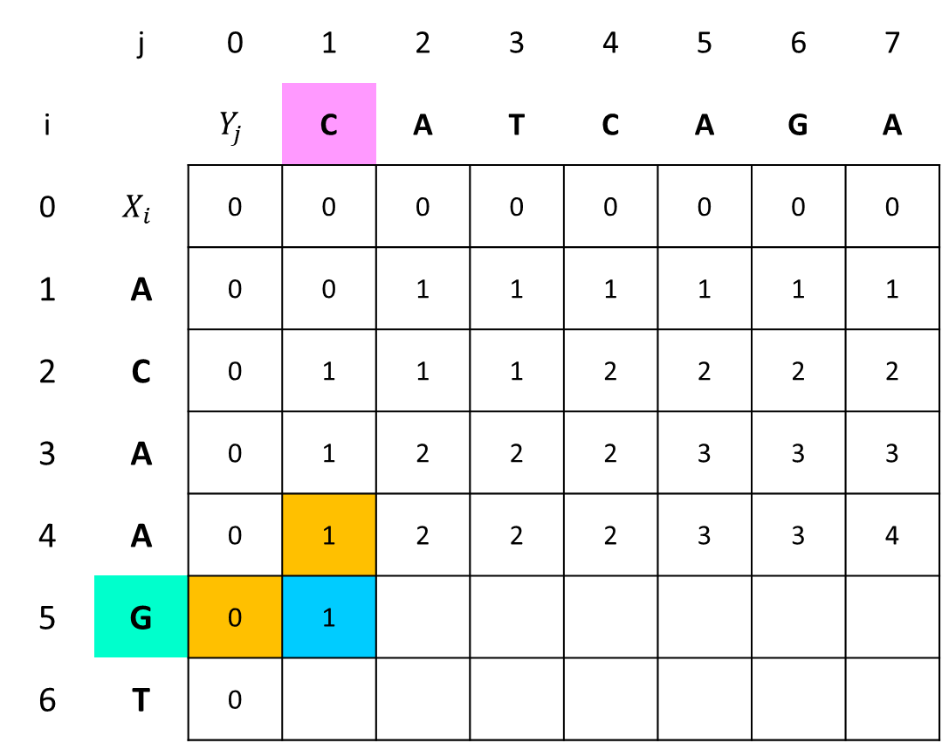
DP 예제 – LCS
 | j | 0 | 1 | 2 | 3 | 4 | 5 | 6 | 7
i |  | $$Y_{j}$$ | C | A | T | C | A | G | A
0 | $$X_{i}$$ | 0 | 0 | 0 | 0 | 0 | 0 | 0 | 0
1 | A | 0 | 0 | 1 | 1 | 1 | 1 | 1 | 1
2 | C | 0 | 1 | 1 | 1 | 2 | 2 | 2 | 2
3 | A | 0 | 1 | 2 | 2 | 2 | 3 | 3 | 3
4 | A | 0 | 1 | 2 | 2 | 2 | 3 | 3 | 4
5 | G | 0 | 1
6 | T | 0
ex) ACAAGT, CATCAGA

Slide 99
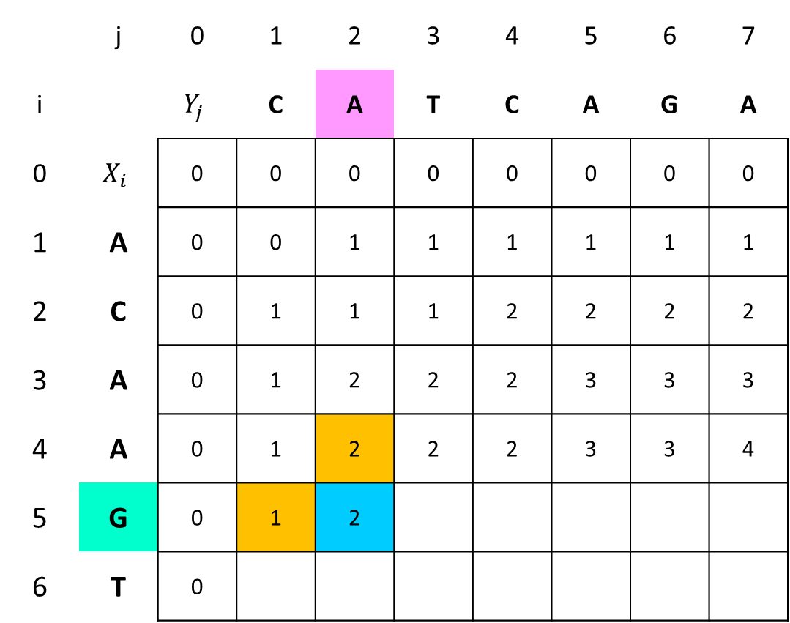
DP 예제 – LCS
 | j | 0 | 1 | 2 | 3 | 4 | 5 | 6 | 7
i |  | $$Y_{j}$$ | C | A | T | C | A | G | A
0 | $$X_{i}$$ | 0 | 0 | 0 | 0 | 0 | 0 | 0 | 0
1 | A | 0 | 0 | 1 | 1 | 1 | 1 | 1 | 1
2 | C | 0 | 1 | 1 | 1 | 2 | 2 | 2 | 2
3 | A | 0 | 1 | 2 | 2 | 2 | 3 | 3 | 3
4 | A | 0 | 1 | 2 | 2 | 2 | 3 | 3 | 4
5 | G | 0 | 1 | 2
6 | T | 0
ex) ACAAGT, CATCAGA

Slide 100
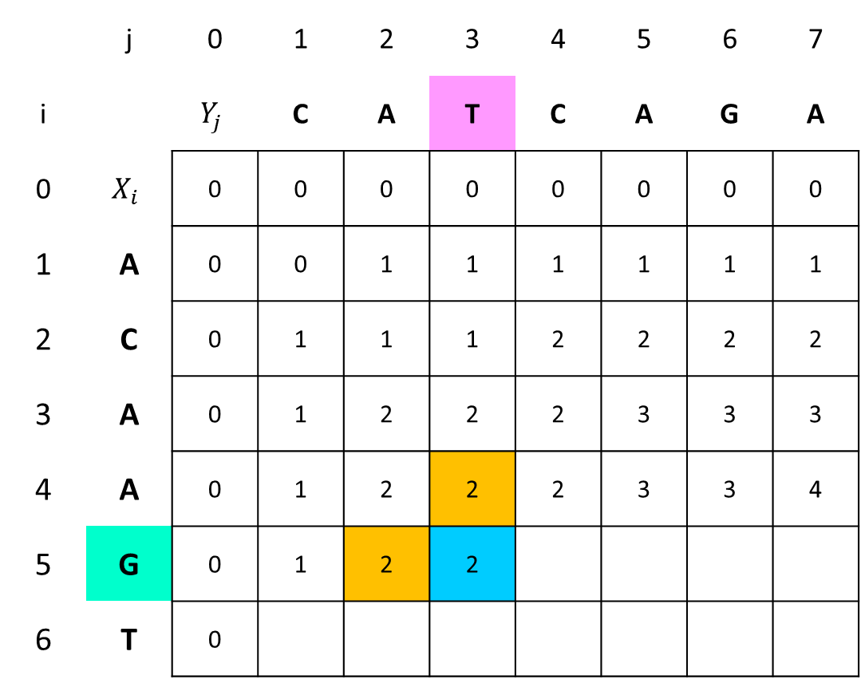
DP 예제 – LCS
 | j | 0 | 1 | 2 | 3 | 4 | 5 | 6 | 7
i |  | $$Y_{j}$$ | C | A | T | C | A | G | A
0 | $$X_{i}$$ | 0 | 0 | 0 | 0 | 0 | 0 | 0 | 0
1 | A | 0 | 0 | 1 | 1 | 1 | 1 | 1 | 1
2 | C | 0 | 1 | 1 | 1 | 2 | 2 | 2 | 2
3 | A | 0 | 1 | 2 | 2 | 2 | 3 | 3 | 3
4 | A | 0 | 1 | 2 | 2 | 2 | 3 | 3 | 4
5 | G | 0 | 1 | 2 | 2
6 | T | 0
ex) ACAAGT, CATCAGA

Slide 101
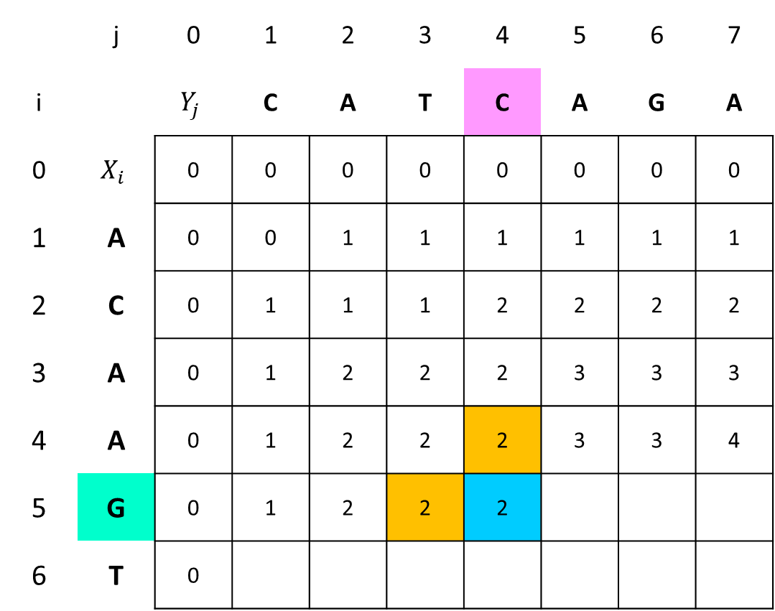
DP 예제 – LCS
 | j | 0 | 1 | 2 | 3 | 4 | 5 | 6 | 7
i |  | $$Y_{j}$$ | C | A | T | C | A | G | A
0 | $$X_{i}$$ | 0 | 0 | 0 | 0 | 0 | 0 | 0 | 0
1 | A | 0 | 0 | 1 | 1 | 1 | 1 | 1 | 1
2 | C | 0 | 1 | 1 | 1 | 2 | 2 | 2 | 2
3 | A | 0 | 1 | 2 | 2 | 2 | 3 | 3 | 3
4 | A | 0 | 1 | 2 | 2 | 2 | 3 | 3 | 4
5 | G | 0 | 1 | 2 | 2 | 2
6 | T | 0
ex) ACAAGT, CATCAGA

Slide 102
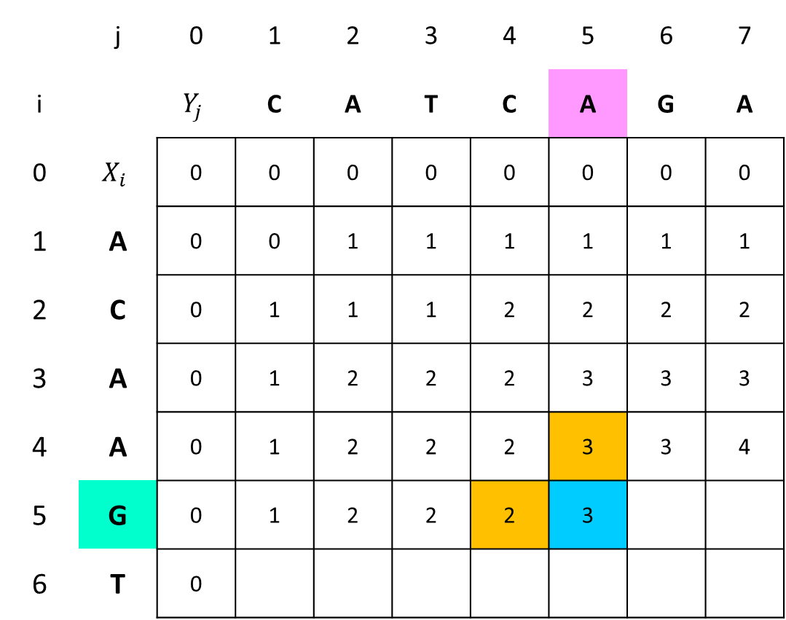
DP 예제 – LCS
 | j | 0 | 1 | 2 | 3 | 4 | 5 | 6 | 7
i |  | $$Y_{j}$$ | C | A | T | C | A | G | A
0 | $$X_{i}$$ | 0 | 0 | 0 | 0 | 0 | 0 | 0 | 0
1 | A | 0 | 0 | 1 | 1 | 1 | 1 | 1 | 1
2 | C | 0 | 1 | 1 | 1 | 2 | 2 | 2 | 2
3 | A | 0 | 1 | 2 | 2 | 2 | 3 | 3 | 3
4 | A | 0 | 1 | 2 | 2 | 2 | 3 | 3 | 4
5 | G | 0 | 1 | 2 | 2 | 2 | 3
6 | T | 0
ex) ACAAGT, CATCAGA

Slide 103
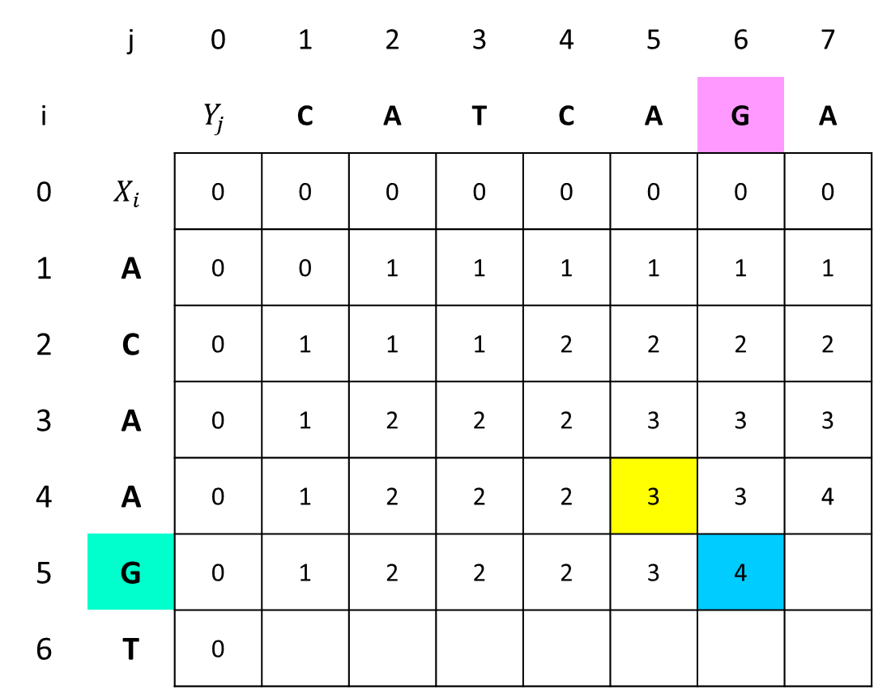
DP 예제 – LCS
 | j | 0 | 1 | 2 | 3 | 4 | 5 | 6 | 7
i |  | $$Y_{j}$$ | C | A | T | C | A | G | A
0 | $$X_{i}$$ | 0 | 0 | 0 | 0 | 0 | 0 | 0 | 0
1 | A | 0 | 0 | 1 | 1 | 1 | 1 | 1 | 1
2 | C | 0 | 1 | 1 | 1 | 2 | 2 | 2 | 2
3 | A | 0 | 1 | 2 | 2 | 2 | 3 | 3 | 3
4 | A | 0 | 1 | 2 | 2 | 2 | 3 | 3 | 4
5 | G | 0 | 1 | 2 | 2 | 2 | 3 | 4
6 | T | 0
ex) ACAAGT, CATCAGA

Slide 104
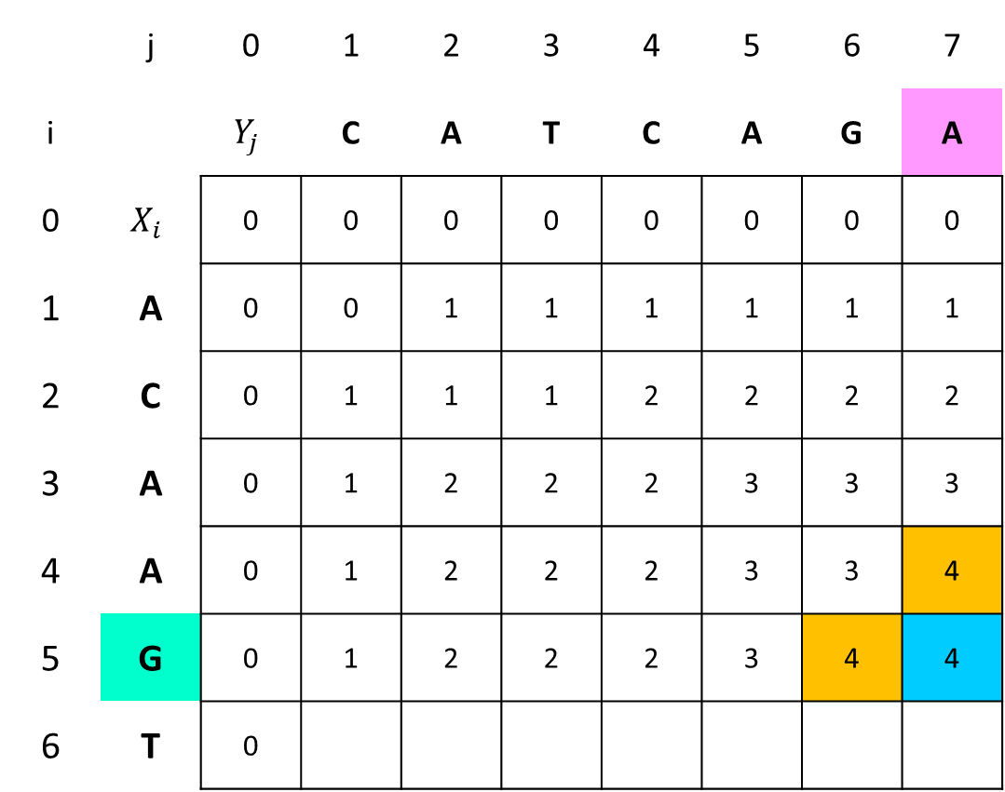
DP 예제 – LCS
 | j | 0 | 1 | 2 | 3 | 4 | 5 | 6 | 7
i |  | $$Y_{j}$$ | C | A | T | C | A | G | A
0 | $$X_{i}$$ | 0 | 0 | 0 | 0 | 0 | 0 | 0 | 0
1 | A | 0 | 0 | 1 | 1 | 1 | 1 | 1 | 1
2 | C | 0 | 1 | 1 | 1 | 2 | 2 | 2 | 2
3 | A | 0 | 1 | 2 | 2 | 2 | 3 | 3 | 3
4 | A | 0 | 1 | 2 | 2 | 2 | 3 | 3 | 4
5 | G | 0 | 1 | 2 | 2 | 2 | 3 | 4 | 4
6 | T | 0
ex) ACAAGT, CATCAGA

Slide 105

DP 예제 – LCS
 | j | 0 | 1 | 2 | 3 | 4 | 5 | 6 | 7
i |  | $$Y_{j}$$ | C | A | T | C | A | G | A
0 | $$X_{i}$$ | 0 | 0 | 0 | 0 | 0 | 0 | 0 | 0
1 | A | 0 | 0 | 1 | 1 | 1 | 1 | 1 | 1
2 | C | 0 | 1 | 1 | 1 | 2 | 2 | 2 | 2
3 | A | 0 | 1 | 2 | 2 | 2 | 3 | 3 | 3
4 | A | 0 | 1 | 2 | 2 | 2 | 3 | 3 | 4
5 | G | 0 | 1 | 2 | 2 | 2 | 3 | 4 | 4
6 | T | 0 | 1
ex) ACAAGT, CATCAGA

Slide 106

DP 예제 – LCS
 | j | 0 | 1 | 2 | 3 | 4 | 5 | 6 | 7
i |  | $$Y_{j}$$ | C | A | T | C | A | G | A
0 | $$X_{i}$$ | 0 | 0 | 0 | 0 | 0 | 0 | 0 | 0
1 | A | 0 | 0 | 1 | 1 | 1 | 1 | 1 | 1
2 | C | 0 | 1 | 1 | 1 | 2 | 2 | 2 | 2
3 | A | 0 | 1 | 2 | 2 | 2 | 3 | 3 | 3
4 | A | 0 | 1 | 2 | 2 | 2 | 3 | 3 | 4
5 | G | 0 | 1 | 2 | 2 | 2 | 3 | 4 | 4
6 | T | 0 | 1 | 2
ex) ACAAGT, CATCAGA

Slide 107

DP 예제 – LCS
 | j | 0 | 1 | 2 | 3 | 4 | 5 | 6 | 7
i |  | $$Y_{j}$$ | C | A | T | C | A | G | A
0 | $$X_{i}$$ | 0 | 0 | 0 | 0 | 0 | 0 | 0 | 0
1 | A | 0 | 0 | 1 | 1 | 1 | 1 | 1 | 1
2 | C | 0 | 1 | 1 | 1 | 2 | 2 | 2 | 2
3 | A | 0 | 1 | 2 | 2 | 2 | 3 | 3 | 3
4 | A | 0 | 1 | 2 | 2 | 2 | 3 | 3 | 4
5 | G | 0 | 1 | 2 | 2 | 2 | 3 | 4 | 4
6 | T | 0 | 1 | 2 | 3
ex) ACAAGT, CATCAGA

Slide 108

DP 예제 – LCS
 | j | 0 | 1 | 2 | 3 | 4 | 5 | 6 | 7
i |  | $$Y_{j}$$ | C | A | T | C | A | G | A
0 | $$X_{i}$$ | 0 | 0 | 0 | 0 | 0 | 0 | 0 | 0
1 | A | 0 | 0 | 1 | 1 | 1 | 1 | 1 | 1
2 | C | 0 | 1 | 1 | 1 | 2 | 2 | 2 | 2
3 | A | 0 | 1 | 2 | 2 | 2 | 3 | 3 | 3
4 | A | 0 | 1 | 2 | 2 | 2 | 3 | 3 | 4
5 | G | 0 | 1 | 2 | 2 | 2 | 3 | 4 | 4
6 | T | 0 | 1 | 2 | 3 | 3
ex) ACAAGT, CATCAGA

Slide 109

DP 예제 – LCS
 | j | 0 | 1 | 2 | 3 | 4 | 5 | 6 | 7
i |  | $$Y_{j}$$ | C | A | T | C | A | G | A
0 | $$X_{i}$$ | 0 | 0 | 0 | 0 | 0 | 0 | 0 | 0
1 | A | 0 | 0 | 1 | 1 | 1 | 1 | 1 | 1
2 | C | 0 | 1 | 1 | 1 | 2 | 2 | 2 | 2
3 | A | 0 | 1 | 2 | 2 | 2 | 3 | 3 | 3
4 | A | 0 | 1 | 2 | 2 | 2 | 3 | 3 | 4
5 | G | 0 | 1 | 2 | 2 | 2 | 3 | 4 | 4
6 | T | 0 | 1 | 2 | 3 | 3 | 3
ex) ACAAGT, CATCAGA

Slide 110

DP 예제 – LCS
 | j | 0 | 1 | 2 | 3 | 4 | 5 | 6 | 7
i |  | $$Y_{j}$$ | C | A | T | C | A | G | A
0 | $$X_{i}$$ | 0 | 0 | 0 | 0 | 0 | 0 | 0 | 0
1 | A | 0 | 0 | 1 | 1 | 1 | 1 | 1 | 1
2 | C | 0 | 1 | 1 | 1 | 2 | 2 | 2 | 2
3 | A | 0 | 1 | 2 | 2 | 2 | 3 | 3 | 3
4 | A | 0 | 1 | 2 | 2 | 2 | 3 | 3 | 4
5 | G | 0 | 1 | 2 | 2 | 2 | 3 | 4 | 4
6 | T | 0 | 1 | 2 | 3 | 3 | 3 | 4
ex) ACAAGT, CATCAGA

Slide 111

DP 예제 – LCS
 | j | 0 | 1 | 2 | 3 | 4 | 5 | 6 | 7
i |  | $$Y_{j}$$ | C | A | T | C | A | G | A
0 | $$X_{i}$$ | 0 | 0 | 0 | 0 | 0 | 0 | 0 | 0
1 | A | 0 | 0 | 1 | 1 | 1 | 1 | 1 | 1
2 | C | 0 | 1 | 1 | 1 | 2 | 2 | 2 | 2
3 | A | 0 | 1 | 2 | 2 | 2 | 3 | 3 | 3
4 | A | 0 | 1 | 2 | 2 | 2 | 3 | 3 | 4
5 | G | 0 | 1 | 2 | 2 | 2 | 3 | 4 | 4
6 | T | 0 | 1 | 2 | 3 | 3 | 3 | 4 | 4
ex) ACAAGT, CATCAGA

Slide 112

DP 예제 – LCS
 | j | 0 | 1 | 2 | 3 | 4 | 5 | 6 | 7
i |  | $$Y_{j}$$ | C | A | T | C | A | G | A
0 | $$X_{i}$$ | 0 | 0 | 0 | 0 | 0 | 0 | 0 | 0
1 | A | 0 | 0 | 1 | 1 | 1 | 1 | 1 | 1
2 | C | 0 | 1 | 1 | 1 | 2 | 2 | 2 | 2
3 | A | 0 | 1 | 2 | 2 | 2 | 3 | 3 | 3
4 | A | 0 | 1 | 2 | 2 | 2 | 3 | 3 | 4
5 | G | 0 | 1 | 2 | 2 | 2 | 3 | 4 | 4
6 | T | 0 | 1 | 2 | 3 | 3 | 3 | 4 | 4
ex) ACAAGT, CATCAGA

Slide 113
DP 예제 – LCS
 | j | 0 | 1 | 2 | 3 | 4 | 5 | 6 | 7
i |  | $$Y_{j}$$ | C | A | T | C | A | G | A
0 | $$X_{i}$$ | 0 | 0 | 0 | 0 | 0 | 0 | 0 | 0
1 | A | 0 | 0 | 1 | 1 | 1 | 1 | 1 | 1
2 | C | 0 | 1 | 1 | 1 | 2 | 2 | 2 | 2
3 | A | 0 | 1 | 2 | 2 | 2 | 3 | 3 | 3
4 | A | 0 | 1 | 2 | 2 | 2 | 3 | 3 | 4
5 | G | 0 | 1 | 2 | 2 | 2 | 3 | 4 | 4
6 | T | 0 | 1 | 2 | 3 | 3 | 3 | 4 | 4
ex) ACAAGT, CATCAGA
Reconstruction

Slide 114

DP 예제 – LCS
 | j | 0 | 1 | 2 | 3 | 4 | 5 | 6 | 7
i |  | $$Y_{j}$$ | C | A | T | C | A | G | A
0 | $$X_{i}$$ | 0 | 0 | 0 | 0 | 0 | 0 | 0 | 0
1 | A | 0 | 0 | 1 | 1 | 1 | 1 | 1 | 1
2 | C | 0 | 1 | 1 | 1 | 2 | 2 | 2 | 2
3 | A | 0 | 1 | 2 | 2 | 2 | 3 | 3 | 3
4 | A | 0 | 1 | 2 | 2 | 2 | 3 | 3 | 4
5 | G | 0 | 1 | 2 | 2 | 2 | 3 | 4 | 4
6 | T | 0 | 1 | 2 | 3 | 3 | 3 | 4 | 4
ex) ACAAGT, CATCAGA
Reconstruction

Slide 115

DP 예제 – LCS
 | j | 0 | 1 | 2 | 3 | 4 | 5 | 6 | 7
i |  | $$Y_{j}$$ | C | A | T | C | A | G | A
0 | $$X_{i}$$ | 0 | 0 | 0 | 0 | 0 | 0 | 0 | 0
1 | A | 0 | 0 | 1 | 1 | 1 | 1 | 1 | 1
2 | C | 0 | 1 | 1 | 1 | 2 | 2 | 2 | 2
3 | A | 0 | 1 | 2 | 2 | 2 | 3 | 3 | 3
4 | A | 0 | 1 | 2 | 2 | 2 | 3 | 3 | 4
5 | G | 0 | 1 | 2 | 2 | 2 | 3 | 4 | 4
6 | T | 0 | 1 | 2 | 3 | 3 | 3 | 4 | 4
ex) ACAAGT, CATCAGA
Reconstruction

Slide 116

DP 예제 – LCS
 | j | 0 | 1 | 2 | 3 | 4 | 5 | 6 | 7
i |  | $$Y_{j}$$ | C | A | T | C | A | G | A
0 | $$X_{i}$$ | 0 | 0 | 0 | 0 | 0 | 0 | 0 | 0
1 | A | 0 | 0 | 1 | 1 | 1 | 1 | 1 | 1
2 | C | 0 | 1 | 1 | 1 | 2 | 2 | 2 | 2
3 | A | 0 | 1 | 2 | 2 | 2 | 3 | 3 | 3
4 | A | 0 | 1 | 2 | 2 | 2 | 3 | 3 | 4
5 | G | 0 | 1 | 2 | 2 | 2 | 3 | 4 | 4
6 | T | 0 | 1 | 2 | 3 | 3 | 3 | 4 | 4
ex) ACAAGT, CATCAGA
Reconstruction

Slide 117

DP 예제 – LCS
 | j | 0 | 1 | 2 | 3 | 4 | 5 | 6 | 7
i |  | $$Y_{j}$$ | C | A | T | C | A | G | A
0 | $$X_{i}$$ | 0 | 0 | 0 | 0 | 0 | 0 | 0 | 0
1 | A | 0 | 0 | 1 | 1 | 1 | 1 | 1 | 1
2 | C | 0 | 1 | 1 | 1 | 2 | 2 | 2 | 2
3 | A | 0 | 1 | 2 | 2 | 2 | 3 | 3 | 3
4 | A | 0 | 1 | 2 | 2 | 2 | 3 | 3 | 4
5 | G | 0 | 1 | 2 | 2 | 2 | 3 | 4 | 4
6 | T | 0 | 1 | 2 | 3 | 3 | 3 | 4 | 4
ex) ACAAGT, CATCAGA
Reconstruction

Slide 118

DP 예제 – LCS
 | j | 0 | 1 | 2 | 3 | 4 | 5 | 6 | 7
i |  | $$Y_{j}$$ | C | A | T | C | A | G | A
0 | $$X_{i}$$ | 0 | 0 | 0 | 0 | 0 | 0 | 0 | 0
1 | A | 0 | 0 | 1 | 1 | 1 | 1 | 1 | 1
2 | C | 0 | 1 | 1 | 1 | 2 | 2 | 2 | 2
3 | A | 0 | 1 | 2 | 2 | 2 | 3 | 3 | 3
4 | A | 0 | 1 | 2 | 2 | 2 | 3 | 3 | 4
5 | G | 0 | 1 | 2 | 2 | 2 | 3 | 4 | 4
6 | T | 0 | 1 | 2 | 3 | 3 | 3 | 4 | 4
ex) ACAAGT, CATCAGA
Reconstruction

Slide 119

DP 예제 – LCS
 | j | 0 | 1 | 2 | 3 | 4 | 5 | 6 | 7
i |  | $$Y_{j}$$ | C | A | T | C | A | G | A
0 | $$X_{i}$$ | 0 | 0 | 0 | 0 | 0 | 0 | 0 | 0
1 | A | 0 | 0 | 1 | 1 | 1 | 1 | 1 | 1
2 | C | 0 | 1 | 1 | 1 | 2 | 2 | 2 | 2
3 | A | 0 | 1 | 2 | 2 | 2 | 3 | 3 | 3
4 | A | 0 | 1 | 2 | 2 | 2 | 3 | 3 | 4
5 | G | 0 | 1 | 2 | 2 | 2 | 3 | 4 | 4
6 | T | 0 | 1 | 2 | 3 | 3 | 3 | 4 | 4
ex) ACAAGT, CATCAGA
Reconstruction

Slide 120

DP 예제 – LCS
 | j | 0 | 1 | 2 | 3 | 4 | 5 | 6 | 7
i |  | $$Y_{j}$$ | C | A | T | C | A | G | A
0 | $$X_{i}$$ | 0 | 0 | 0 | 0 | 0 | 0 | 0 | 0
1 | A | 0 | 0 | 1 | 1 | 1 | 1 | 1 | 1
2 | C | 0 | 1 | 1 | 1 | 2 | 2 | 2 | 2
3 | A | 0 | 1 | 2 | 2 | 2 | 3 | 3 | 3
4 | A | 0 | 1 | 2 | 2 | 2 | 3 | 3 | 4
5 | G | 0 | 1 | 2 | 2 | 2 | 3 | 4 | 4
6 | T | 0 | 1 | 2 | 3 | 3 | 3 | 4 | 4
ex) ACAAGT, CATCAGA
Reconstruction

Slide 121

DP 예제 – LCS
 | j | 0 | 1 | 2 | 3 | 4 | 5 | 6 | 7
i |  | $$Y_{j}$$ | C | A | T | C | A | G | A
0 | $$X_{i}$$ | 0 | 0 | 0 | 0 | 0 | 0 | 0 | 0
1 | A | 0 | 0 | 1 | 1 | 1 | 1 | 1 | 1
2 | C | 0 | 1 | 1 | 1 | 2 | 2 | 2 | 2
3 | A | 0 | 1 | 2 | 2 | 2 | 3 | 3 | 3
4 | A | 0 | 1 | 2 | 2 | 2 | 3 | 3 | 4
5 | G | 0 | 1 | 2 | 2 | 2 | 3 | 4 | 4
6 | T | 0 | 1 | 2 | 3 | 3 | 3 | 4 | 4
ex) ACAAGT, CATCAGA
Reconstruction

Slide 122
DP 예제 – LCS
 | j | 0 | 1 | 2 | 3 | 4 | 5 | 6 | 7
i |  | $$Y_{j}$$ | C | A | T | C | A | G | A
0 | $$X_{i}$$ | 0 | 0 | 0 | 0 | 0 | 0 | 0 | 0
1 | A | 0 | 0 | 1 | 1 | 1 | 1 | 1 | 1
2 | C | 0 | 1 | 1 | 1 | 2 | 2 | 2 | 2
3 | A | 0 | 1 | 2 | 2 | 2 | 3 | 3 | 3
4 | A | 0 | 1 | 2 | 2 | 2 | 3 | 3 | 4
5 | G | 0 | 1 | 2 | 2 | 2 | 3 | 4 | 4
6 | T | 0 | 1 | 2 | 3 | 3 | 3 | 4 | 4
ex) ACAAGT, CATCAGA
Reconstruction

Slide 123

DP 예제 – LCS
 | j | 0 | 1 | 2 | 3 | 4 | 5 | 6 | 7
i |  | $$Y_{j}$$ | C | A | T | C | A | G | A
0 | $$X_{i}$$ | 0 | 0 | 0 | 0 | 0 | 0 | 0 | 0
1 | A | 0 | 0 | 1 | 1 | 1 | 1 | 1 | 1
2 | C | 0 | 1 | 1 | 1 | 2 | 2 | 2 | 2
3 | A | 0 | 1 | 2 | 2 | 2 | 3 | 3 | 3
4 | A | 0 | 1 | 2 | 2 | 2 | 3 | 3 | 4
5 | G | 0 | 1 | 2 | 2 | 2 | 3 | 4 | 4
6 | T | 0 | 1 | 2 | 3 | 3 | 3 | 4 | 4
ex) ACAAGT, CATCAGA
Reconstruction

Slide 124

DP 예제 – LCS
 | j | 0 | 1 | 2 | 3 | 4 | 5 | 6 | 7
i |  | $$Y_{j}$$ | C | A | T | C | A | G | A
0 | $$X_{i}$$ | 0 | 0 | 0 | 0 | 0 | 0 | 0 | 0
1 | A | 0 | 0 | 1 | 1 | 1 | 1 | 1 | 1
2 | C | 0 | 1 | 1 | 1 | 2 | 2 | 2 | 2
3 | A | 0 | 1 | 2 | 2 | 2 | 3 | 3 | 3
4 | A | 0 | 1 | 2 | 2 | 2 | 3 | 3 | 4
5 | G | 0 | 1 | 2 | 2 | 2 | 3 | 4 | 4
6 | T | 0 | 1 | 2 | 3 | 3 | 3 | 4 | 4
ex) ACAAGT, CATCAGA
Reconstruction

Slide 125

DP 예제 – LCS
 | j | 0 | 1 | 2 | 3 | 4 | 5 | 6 | 7
i |  | $$Y_{j}$$ | C | A | T | C | A | G | A
0 | $$X_{i}$$ | 0 | 0 | 0 | 0 | 0 | 0 | 0 | 0
1 | A | 0 | 0 | 1 | 1 | 1 | 1 | 1 | 1
2 | C | 0 | 1 | 1 | 1 | 2 | 2 | 2 | 2
3 | A | 0 | 1 | 2 | 2 | 2 | 3 | 3 | 3
4 | A | 0 | 1 | 2 | 2 | 2 | 3 | 3 | 4
5 | G | 0 | 1 | 2 | 2 | 2 | 3 | 4 | 4
6 | T | 0 | 1 | 2 | 3 | 3 | 3 | 4 | 4
ex) ACAAGT, CATCAGA
Reconstruction

Slide 126

DP 예제 – LCS
 | j | 0 | 1 | 2 | 3 | 4 | 5 | 6 | 7
i |  | $$Y_{j}$$ | C | A | T | C | A | G | A
0 | $$X_{i}$$ | 0 | 0 | 0 | 0 | 0 | 0 | 0 | 0
1 | A | 0 | 0 | 1 | 1 | 1 | 1 | 1 | 1
2 | C | 0 | 1 | 1 | 1 | 2 | 2 | 2 | 2
3 | A | 0 | 1 | 2 | 2 | 2 | 3 | 3 | 3
4 | A | 0 | 1 | 2 | 2 | 2 | 3 | 3 | 4
5 | G | 0 | 1 | 2 | 2 | 2 | 3 | 4 | 4
6 | T | 0 | 1 | 2 | 3 | 3 | 3 | 4 | 4
ex) ACAAGT, CATCAGA
Reconstruction

Slide 127

DP 예제 – LCS
 | j | 0 | 1 | 2 | 3 | 4 | 5 | 6 | 7
i |  | $$Y_{j}$$ | C | A | T | C | A | G | A
0 | $$X_{i}$$ | 0 | 0 | 0 | 0 | 0 | 0 | 0 | 0
1 | A | 0 | 0 | 1 | 1 | 1 | 1 | 1 | 1
2 | C | 0 | 1 | 1 | 1 | 2 | 2 | 2 | 2
3 | A | 0 | 1 | 2 | 2 | 2 | 3 | 3 | 3
4 | A | 0 | 1 | 2 | 2 | 2 | 3 | 3 | 4
5 | G | 0 | 1 | 2 | 2 | 2 | 3 | 4 | 4
6 | T | 0 | 1 | 2 | 3 | 3 | 3 | 4 | 4
ex) ACAAGT, CATCAGA
Reconstruction

Slide 128

DP 예제 – LCS
 | j | 0 | 1 | 2 | 3 | 4 | 5 | 6 | 7
i |  | $$Y_{j}$$ | C | A | T | C | A | G | A
0 | $$X_{i}$$ | 0 | 0 | 0 | 0 | 0 | 0 | 0 | 0
1 | A | 0 | 0 | 1 | 1 | 1 | 1 | 1 | 1
2 | C | 0 | 1 | 1 | 1 | 2 | 2 | 2 | 2
3 | A | 0 | 1 | 2 | 2 | 2 | 3 | 3 | 3
4 | A | 0 | 1 | 2 | 2 | 2 | 3 | 3 | 4
5 | G | 0 | 1 | 2 | 2 | 2 | 3 | 4 | 4
6 | T | 0 | 1 | 2 | 3 | 3 | 3 | 4 | 4
ex) ACAAGT, CATCAGA
Reconstruction

Slide 129

DP 예제 – LCS
 | j | 0 | 1 | 2 | 3 | 4 | 5 | 6 | 7
i |  | $$Y_{j}$$ | C | A | T | C | A | G | A
0 | $$X_{i}$$ | 0 | 0 | 0 | 0 | 0 | 0 | 0 | 0
1 | A | 0 | 0 | 1 | 1 | 1 | 1 | 1 | 1
2 | C | 0 | 1 | 1 | 1 | 2 | 2 | 2 | 2
3 | A | 0 | 1 | 2 | 2 | 2 | 3 | 3 | 3
4 | A | 0 | 1 | 2 | 2 | 2 | 3 | 3 | 4
5 | G | 0 | 1 | 2 | 2 | 2 | 3 | 4 | 4
6 | T | 0 | 1 | 2 | 3 | 3 | 3 | 4 | 4
ex) ACAAGT, CATCAGA
Reconstruction

Slide 130

DP 예제 – LCS
 | j | 0 | 1 | 2 | 3 | 4 | 5 | 6 | 7
i |  | $$Y_{j}$$ | C | A | T | C | A | G | A
0 | $$X_{i}$$ | 0 | 0 | 0 | 0 | 0 | 0 | 0 | 0
1 | A | 0 | 0 | 1 | 1 | 1 | 1 | 1 | 1
2 | C | 0 | 1 | 1 | 1 | 2 | 2 | 2 | 2
3 | A | 0 | 1 | 2 | 2 | 2 | 3 | 3 | 3
4 | A | 0 | 1 | 2 | 2 | 2 | 3 | 3 | 4
5 | G | 0 | 1 | 2 | 2 | 2 | 3 | 4 | 4
6 | T | 0 | 1 | 2 | 3 | 3 | 3 | 4 | 4
ex) ACAAGT, CATCAGA
Reconstruction

Slide 131

DP 예제 – LCS
Reconstruction
LCS_TRACK(X, Y, dp, i, j, lcs)
1. if dp[i][j] == 0
2. return
3. if X[i] == Y[j]
4. lcs.append(X[i])
5. LCS_TRACK(X, Y, dp, i – 1, j – 1, lcs)
6. else if dp[i][j] == dp[i – 1][j]
7. LCS_TRACK(X, Y, dp, i – 1, j, lcs)
8. else
9. LCS_TRACK(X, Y, dp, i, j – 1, lcs)
역추적으로 LCS에 해당되는 원소를
→ base problem
lcs에 추가하고 있기 때문에, lcs에는
→ 경우에 따라 역추적
뒤집힌 LCS가 담긴다.
→ 마지막으로 뒤집는 과정까지 필요
DP table의 왼쪽과 위쪽으로 따라가므로
시간복잡도는 O($N+M$)

Slide 132
연습 문제
01
돌 게임
BOJ 9655 (Game Theory)
02
평범한 배낭
BOJ 12865 (Knapsack)
03
사회망 서비스(SNS)
BOJ 2533 (Tree DP)
04
같은 탑
BOJ 1126 Hard
05
Fancy Stack
BOJ 25360 Hard

Slide 133

연습 문제 – 돌 게임

Slide 134
연습 문제 – 돌 게임
관찰 1. 마지막 돌을 가져가는 사람이 승리하므로 마지막에는 돌이 1개 또는 3개 남아 있을 것이다.
돌을 1개 또는 3개 가져갔을 때 남는 돌이 1개 또는 3개라면 그 사람은 패배할 것이다.
관찰 2. 마지막에 돌을 가져가는 사람부터 거꾸로 생각해 보자.
현재 돌을 가져가는 사람이 이기는지 지는지 알고 있다면, 이보다 돌이 1개 또는 3개 더 남았을 때
돌을 가져가는 사람의 승패 또한 알 수 있다.
→ 최적화 문제는 아니지만 이전 문제의 결과를 이용하여 다음 문제의 결과를 알아낼 수 있다.
→ DP

Slide 135

연습 문제 – 돌 게임
DP table
DP[i]: 자신의 차례에 돌이 i개 남았을 때 승패
점화식
DP[i] = (DP[i – 3] == 0 | DP[i – 1] == 0)
돌을 3개 가져갔을 때 상대방의 승패는 DP[i – 3], 돌을 1개 가져갔을 때 상대방의 승패는 DP[i – 1]이 알려준다.
돌을 3개 또는 1개를 가져가는 두 방법 중 하나라도 상대방이 패배하는 경우가 존재한다면 나의 승리이다.
초깃값
DP[0] = 0
마지막으로 돌을 가져가는 사람이 이기므로, 돌이 0개 남았을 때 차례가 돌아오는 사람은 패배한다.
→ 시간복잡도 O($N$)

Slide 136

연습 문제 – 돌 게임

Slide 137

연습 문제 – 평범한 배낭

Slide 138
연습 문제 – 평범한 배낭
관찰 1. 최적화 문제이다. 다양한 해결 방법 중 DP도 하나의 후보가 된다.
관찰 2. 배낭에 넣을 수 있는 물건의 수가 제한되어 있다. 어떤 물건을 넣느냐에 따라 무게와 가치가 달라진다.
물건을 넣는 경우의 수는 $2^{N}$가지이므로 모든 경우를 살펴 보는 것은 불가능하다.
관찰 3. 경우의 수는 매우 많지만 각 경우가 공유하는 특성이 두 가지 존재한다. 바로 무게와 가치
1. 배낭에 넣은 물건들의 무게 합이 동일한 경우로 분류 → 각 무게에 대해 가치의 최댓값이 중요
2. 배낭에 넣은 물건들의 가치 합이 동일한 경우로 분류 → 각 가치에 대해 무게의 최솟값이 중요

Slide 139
연습 문제 – 평범한 배낭
DP table
DP[i]:
점화식
초깃값
DP[0] = 0

Slide 140

연습 문제 – 평범한 배낭

Slide 141

연습 문제 – 사회망 서비스(SNS)

Slide 142


연습 문제 – 사회망 서비스(SNS)

Slide 143

연습 문제 – 같은 탑

Slide 144

연습 문제 – 같은 탑

Slide 145

연습 문제 – Fancy Stack

Slide 146


연습 문제 – Fancy Stack

Slide 147
DP를 공부하는 팁
다양한 문제를 풀어 보는 것이 중요하다.
DP의 개념은 간단하지만 그 응용이 무궁무진하게 많다. 여러 문제를 풀며 DP table을 어떻게 정의하는지,
또 주어진 테이블을 어떻게 구현하는 것이 좋은지 경험을 쌓는 것이 좋다.
재활용이라는 키워드에 주목하자.
이미 얻은 값을 다시 써보려 노력하는 과정에서 점화식을 얻을 때가 많다.

Slide 148

QnA

